Slide 1
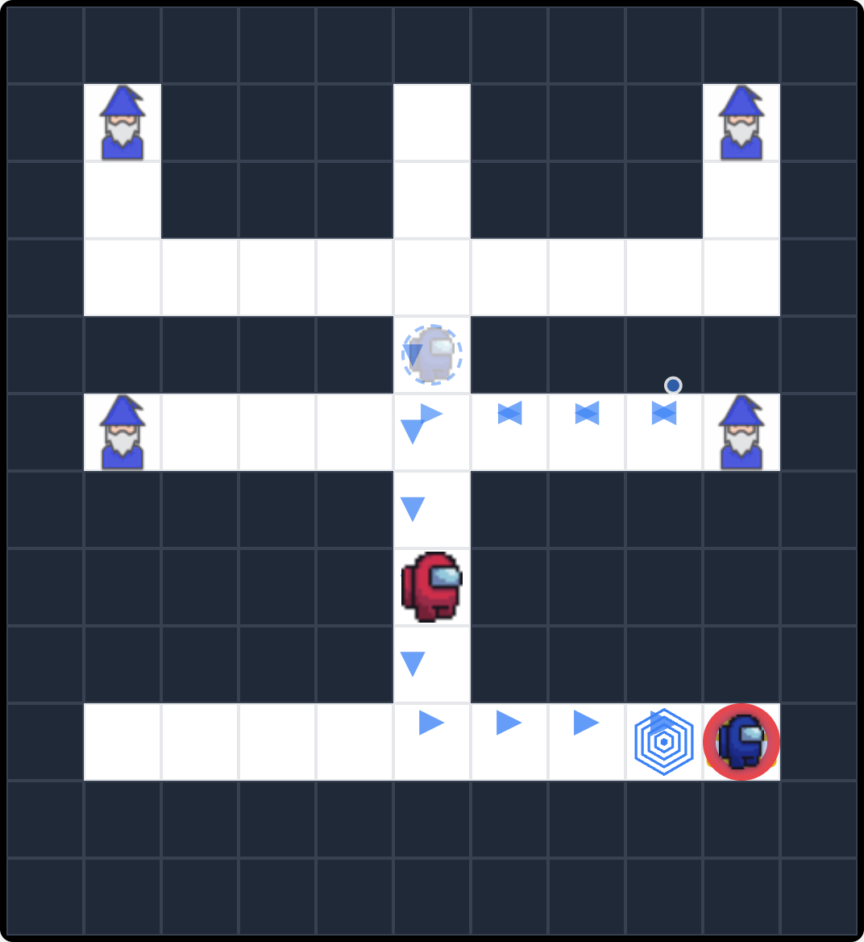
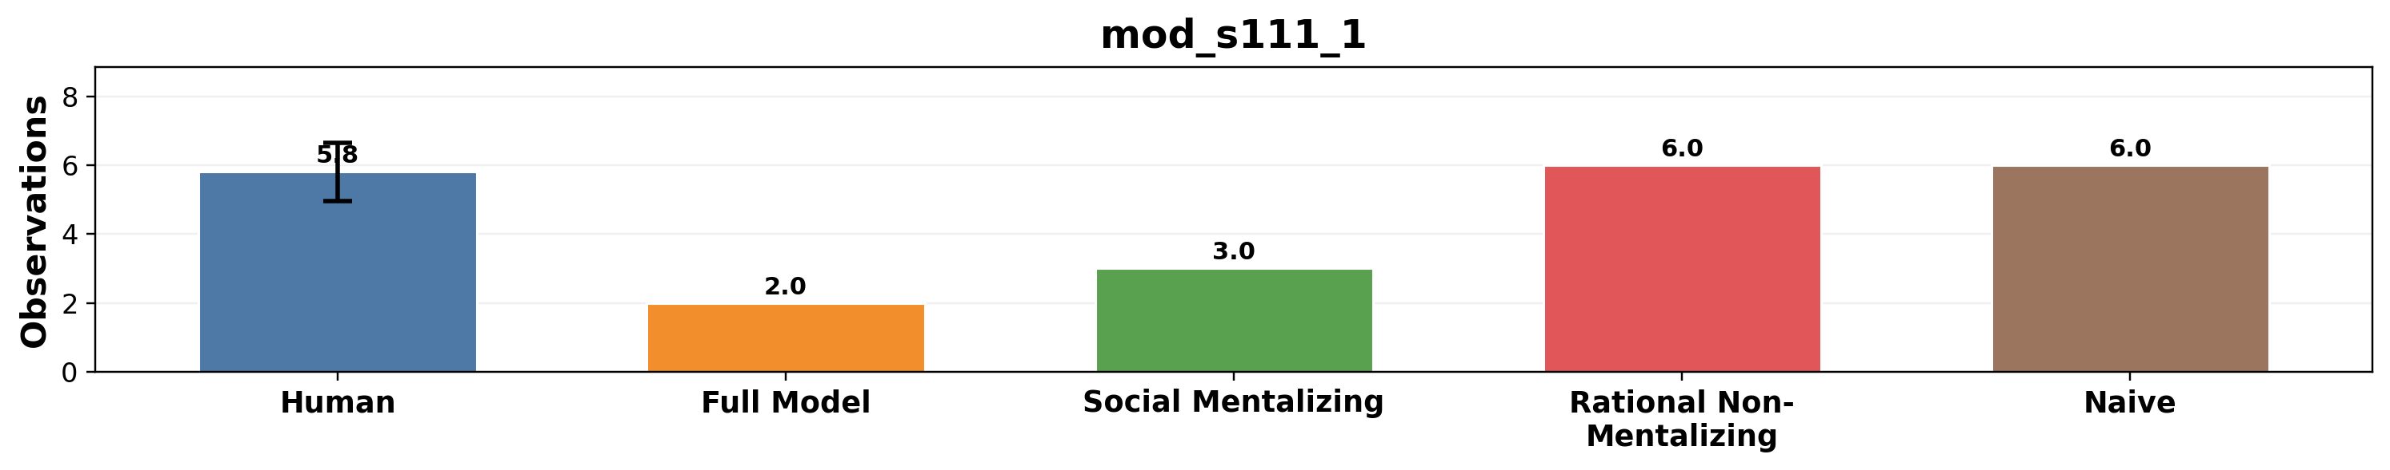
EXP1 | mod_s111_1

Slide 2
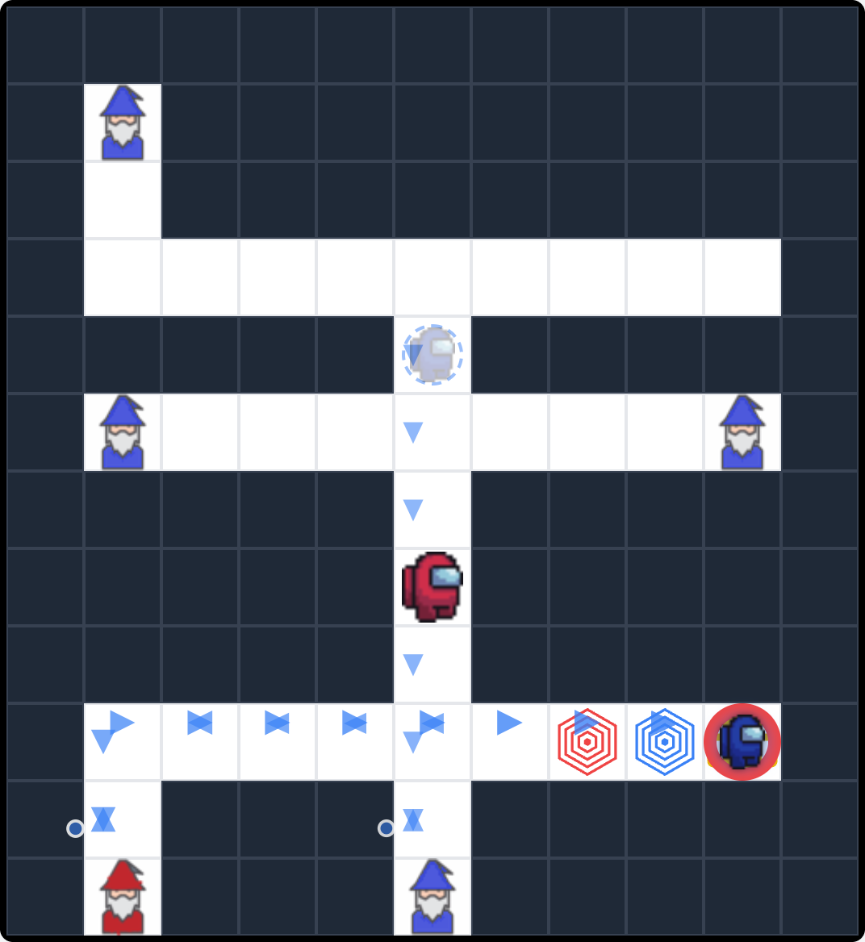
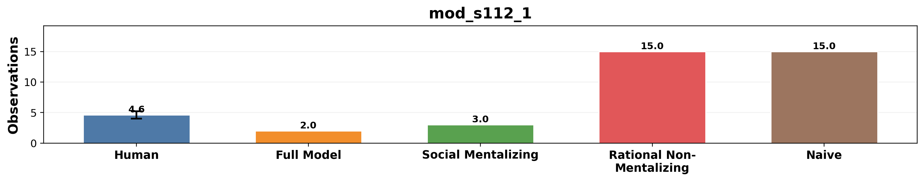
EXP1 | mod_s112_1

Slide 3
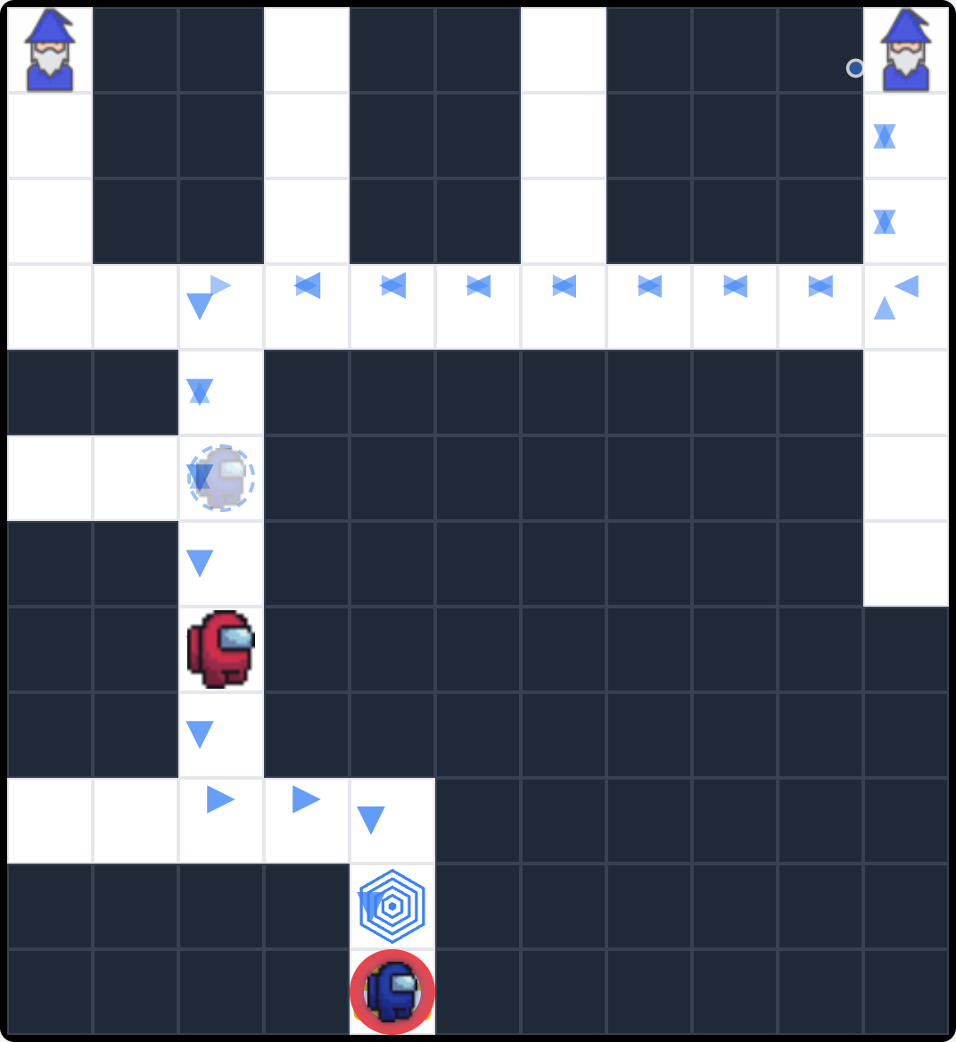
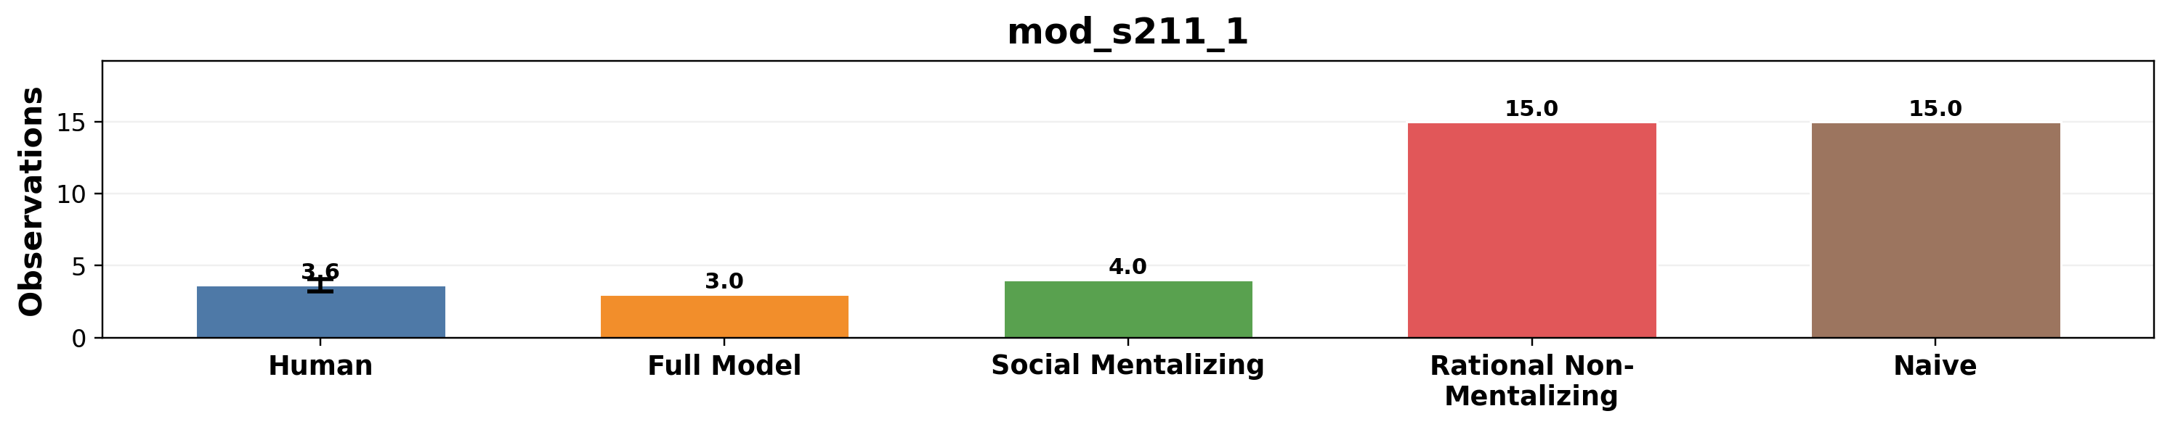
EXP1 | mod_s211_1

Slide 4

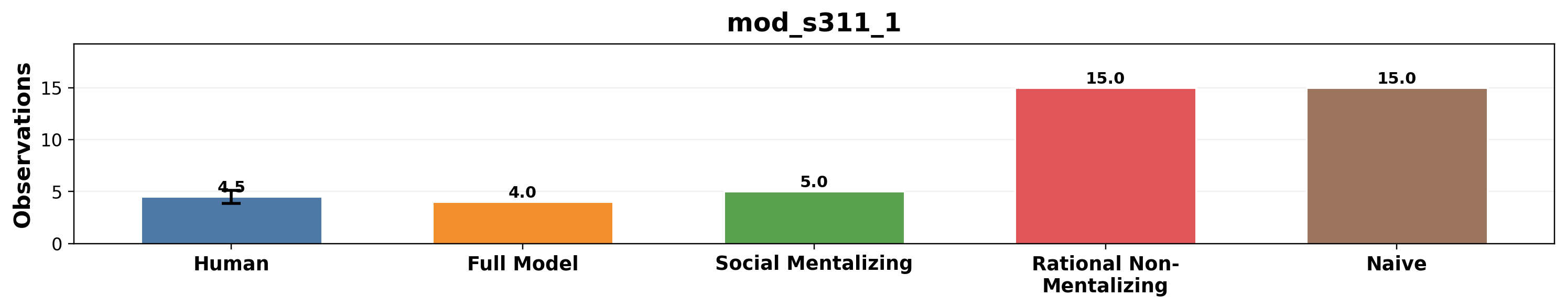
EXP1 | mod_s311_1

Slide 5
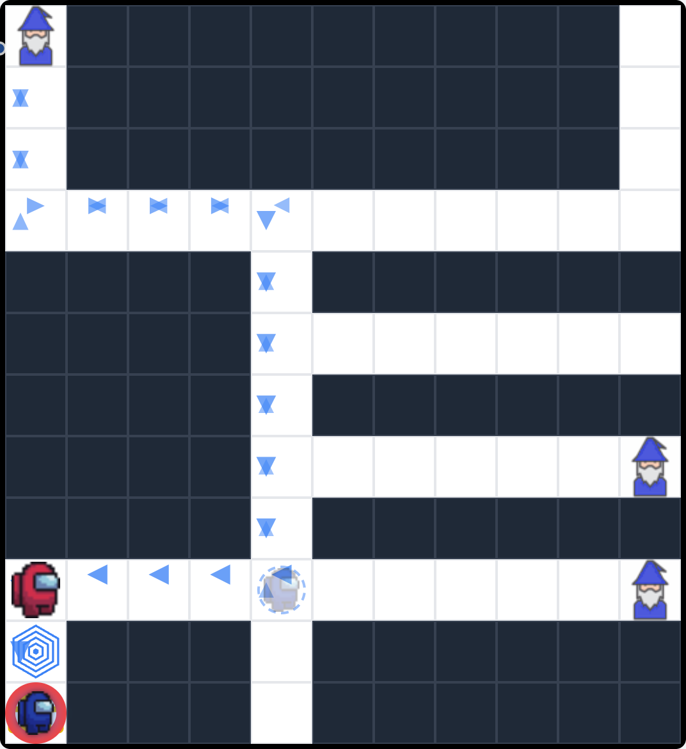
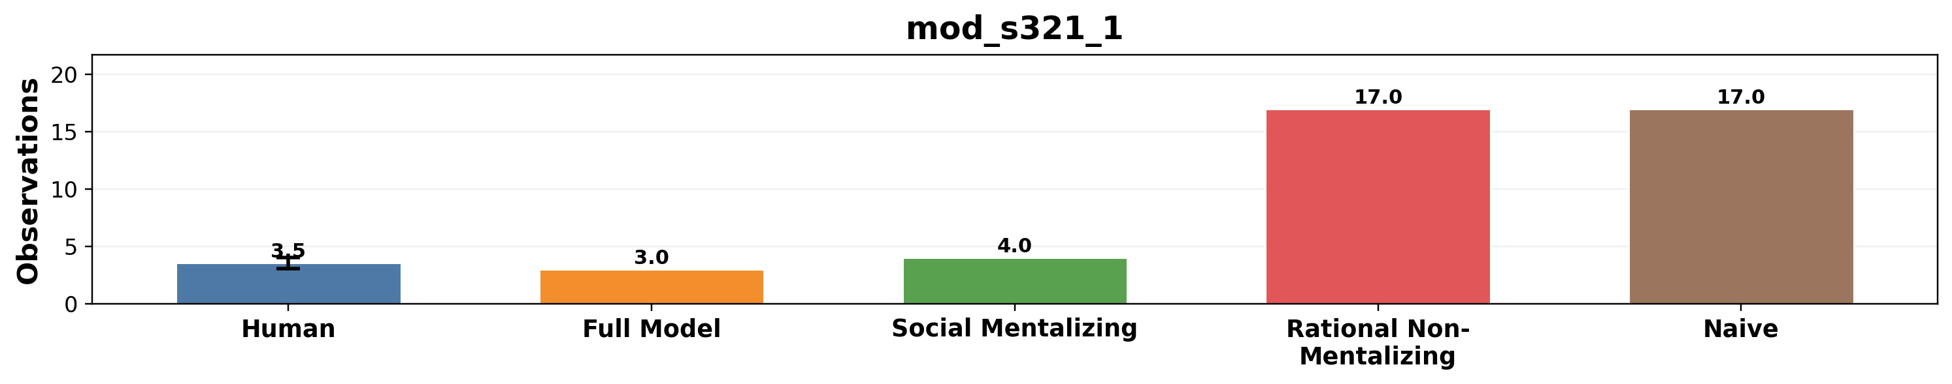
EXP1 | mod_s321_1

Slide 6
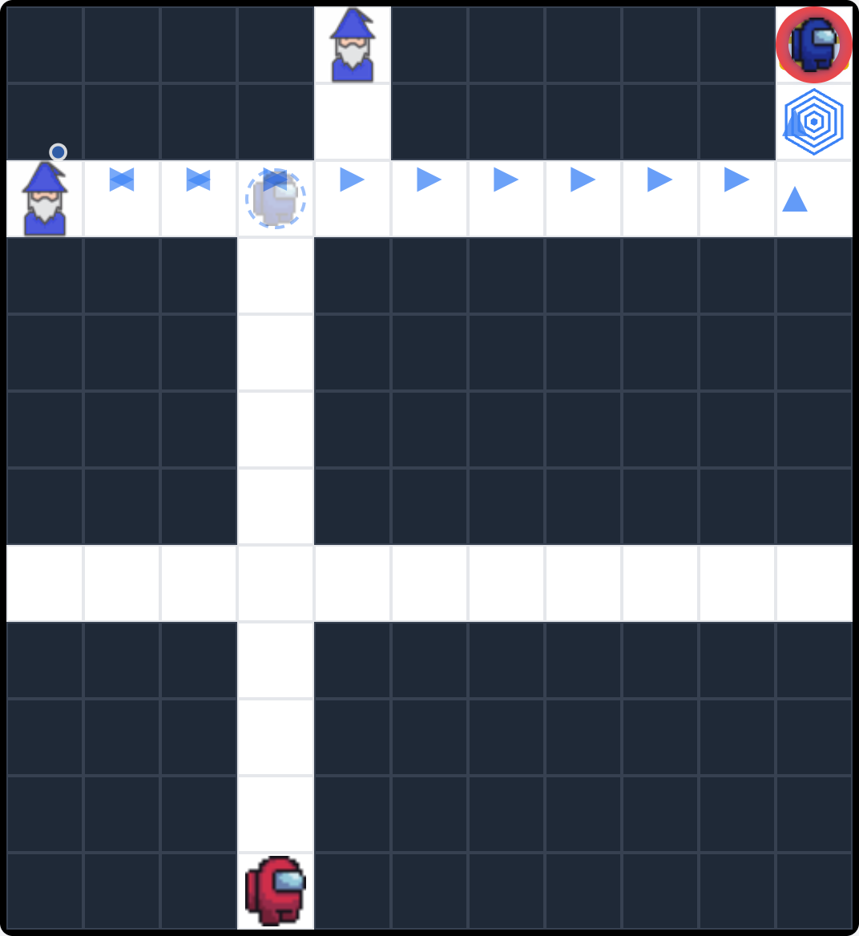
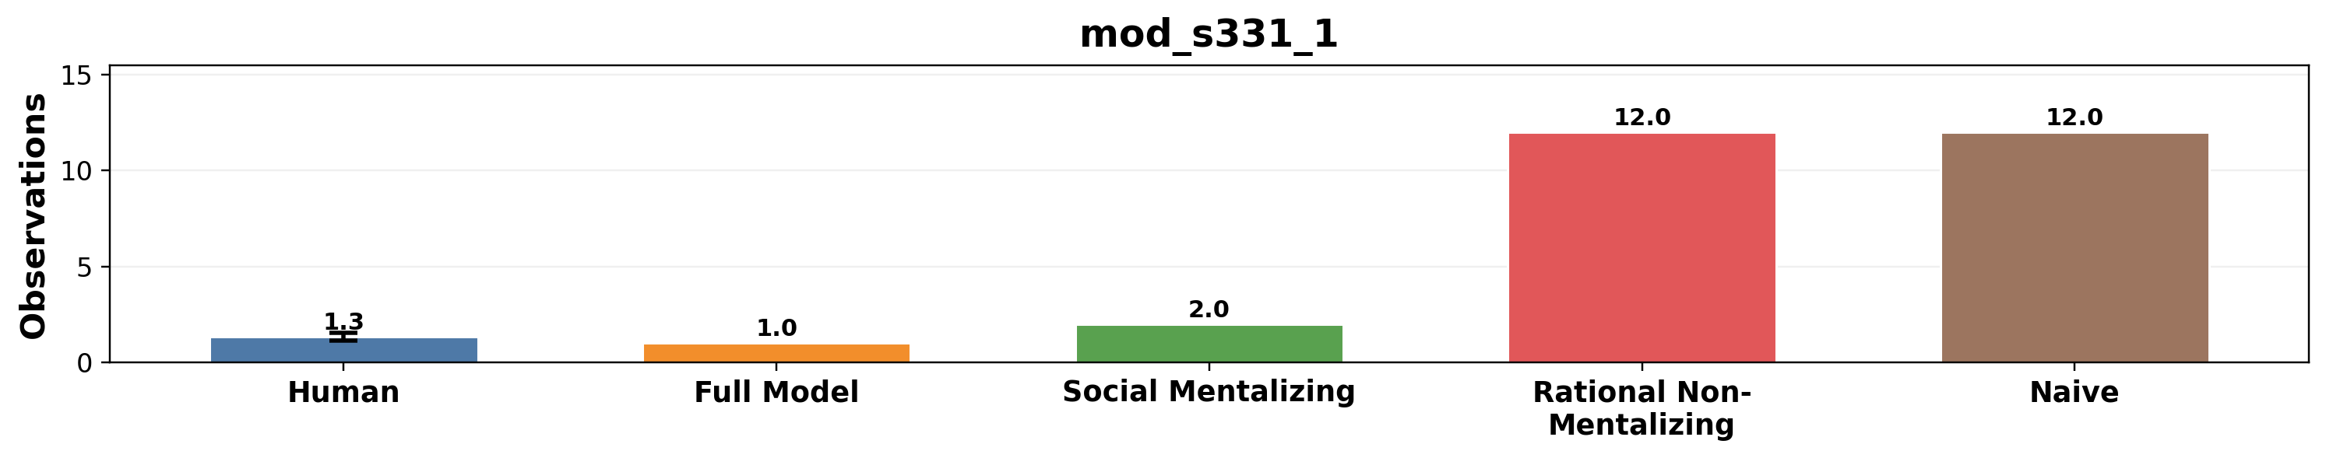
EXP1 | mod_s331_1

Slide 7
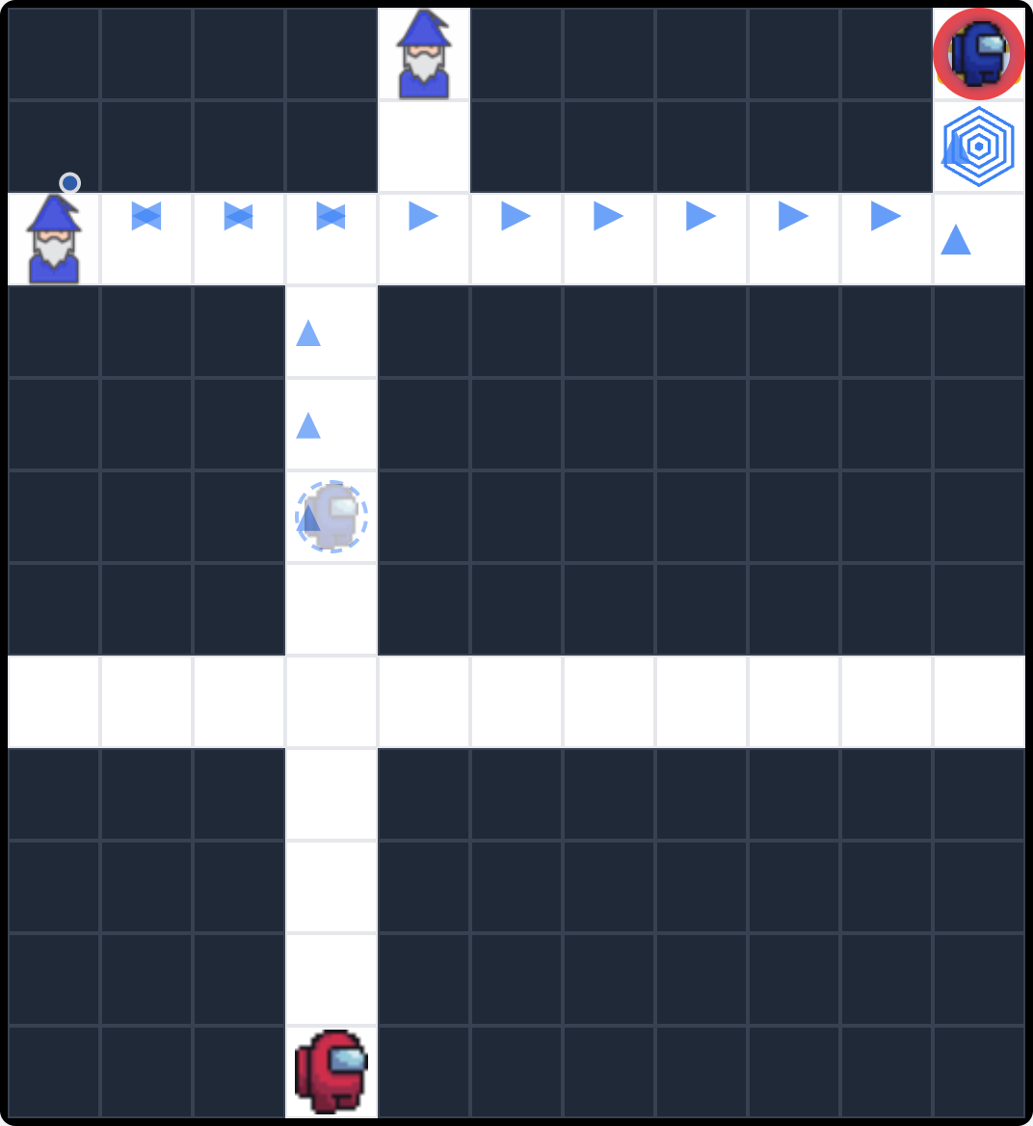
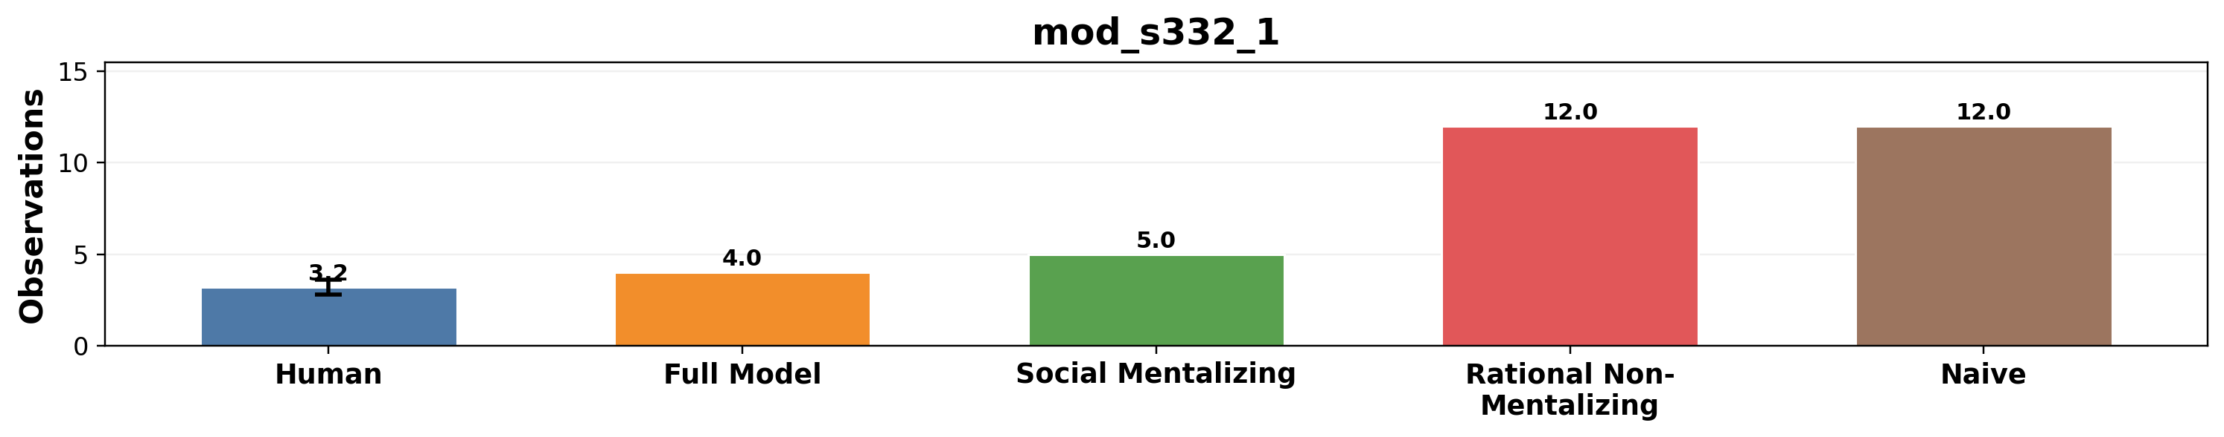
EXP1 | mod_s332_1

Slide 8
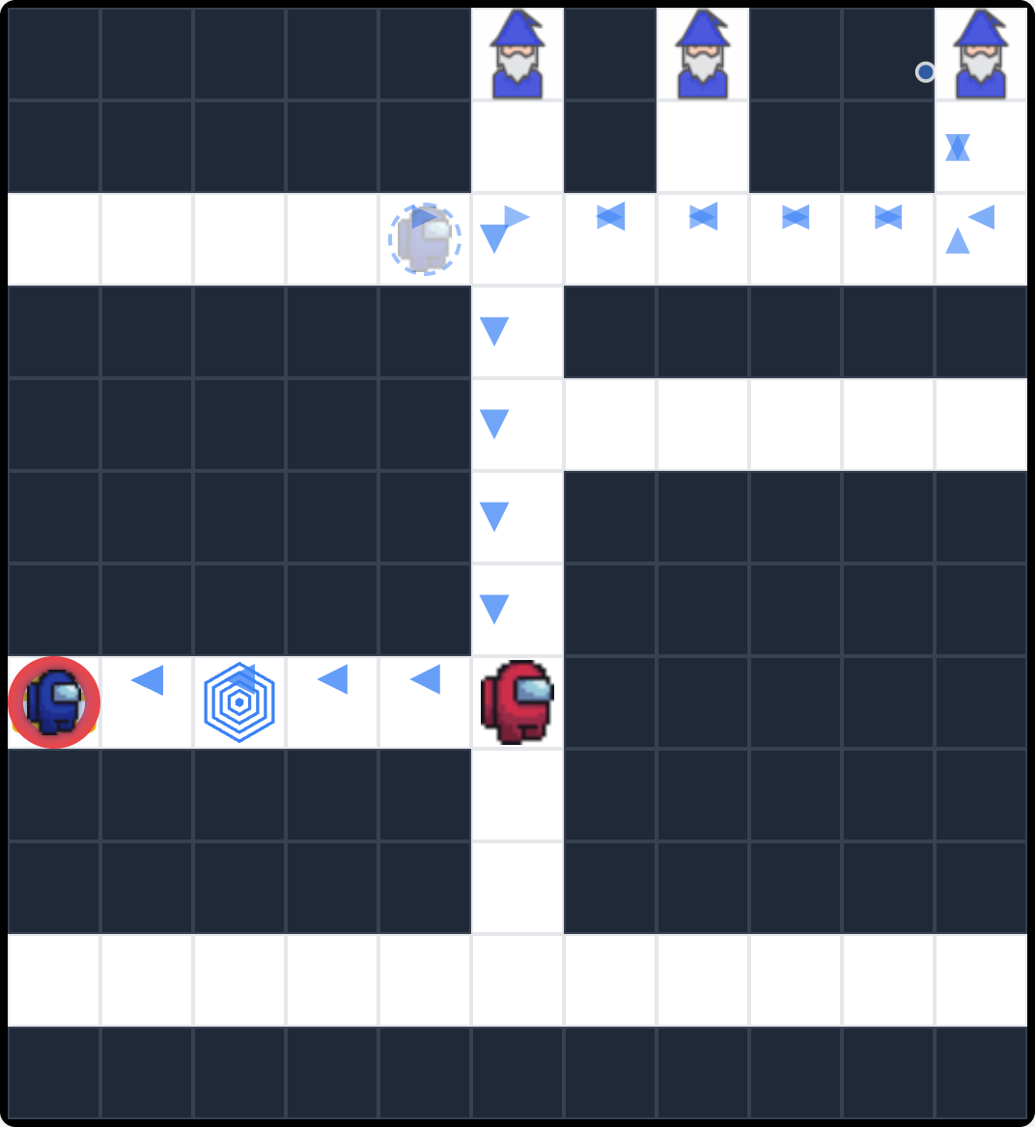
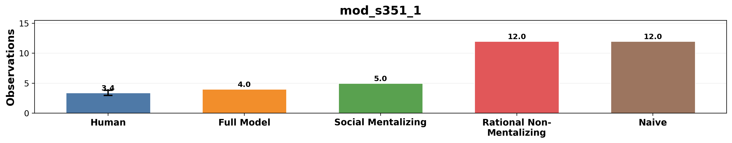
EXP1 | mod_s351_1

Slide 9
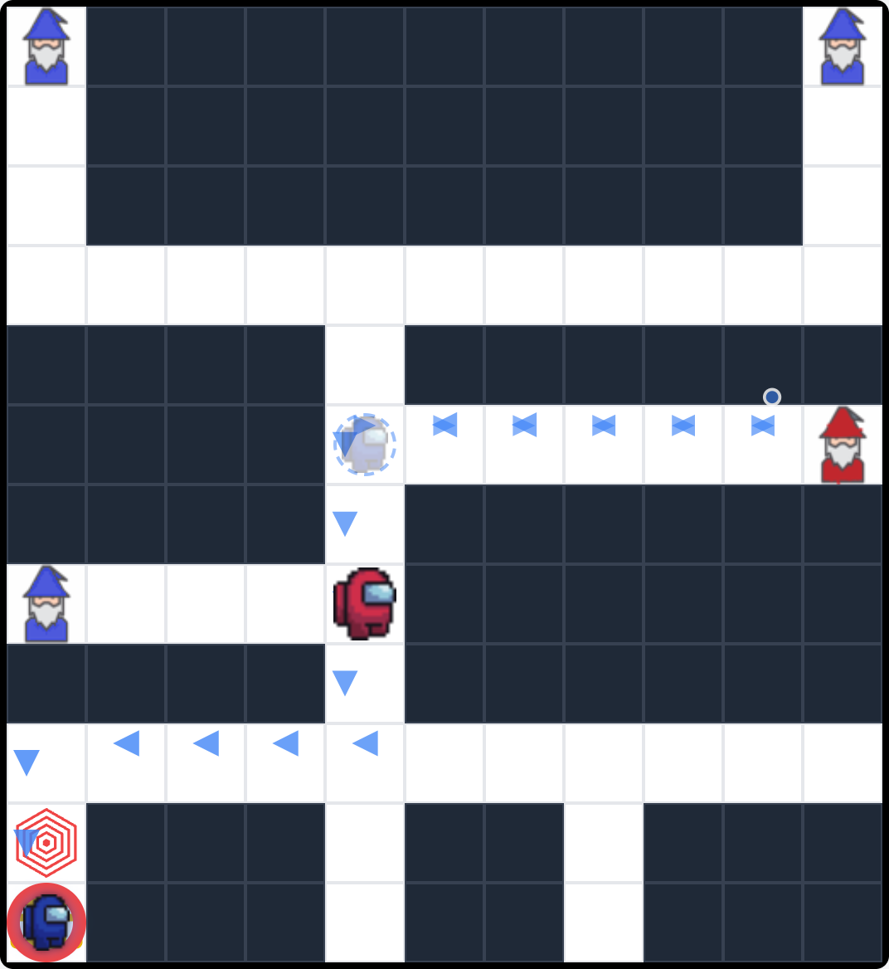
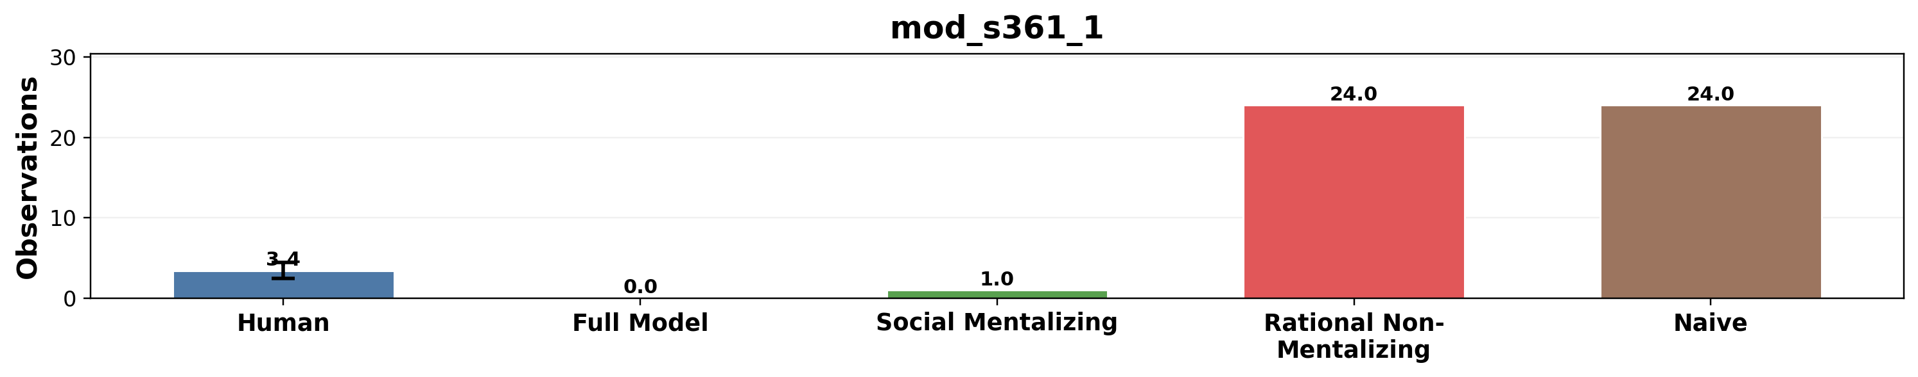
EXP1 | mod_s361_1

Slide 10
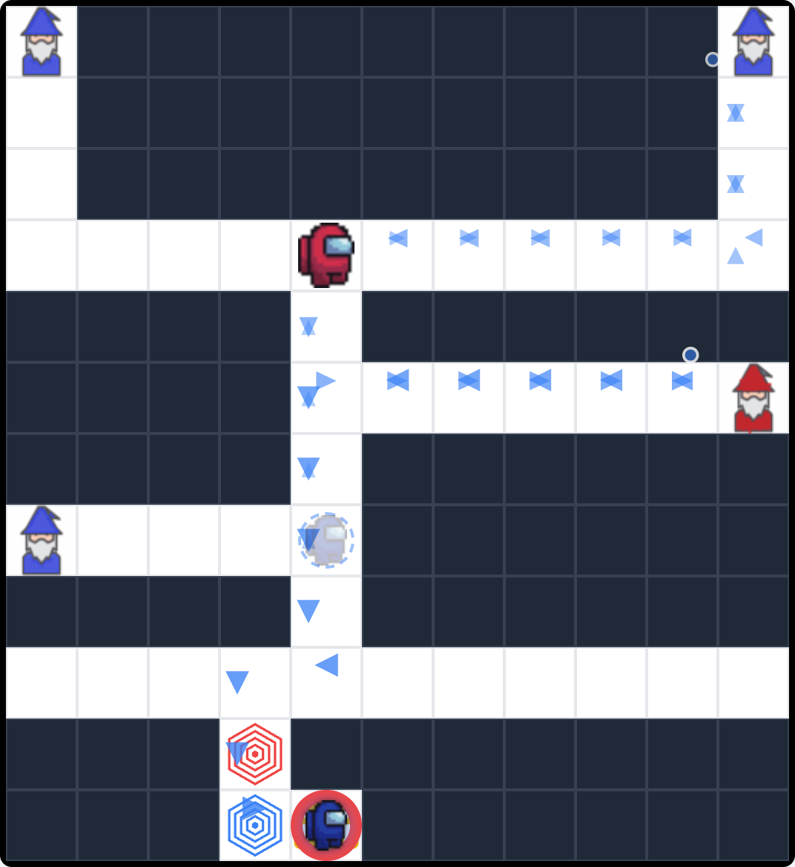
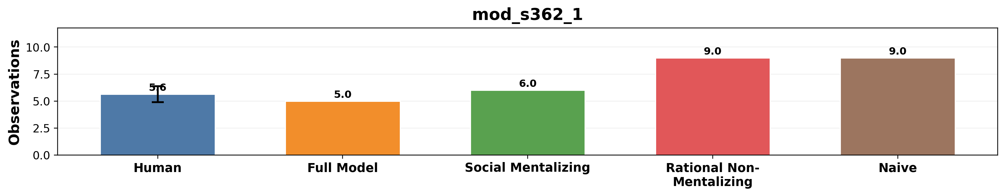
EXP1 | mod_s362_1

Slide 11
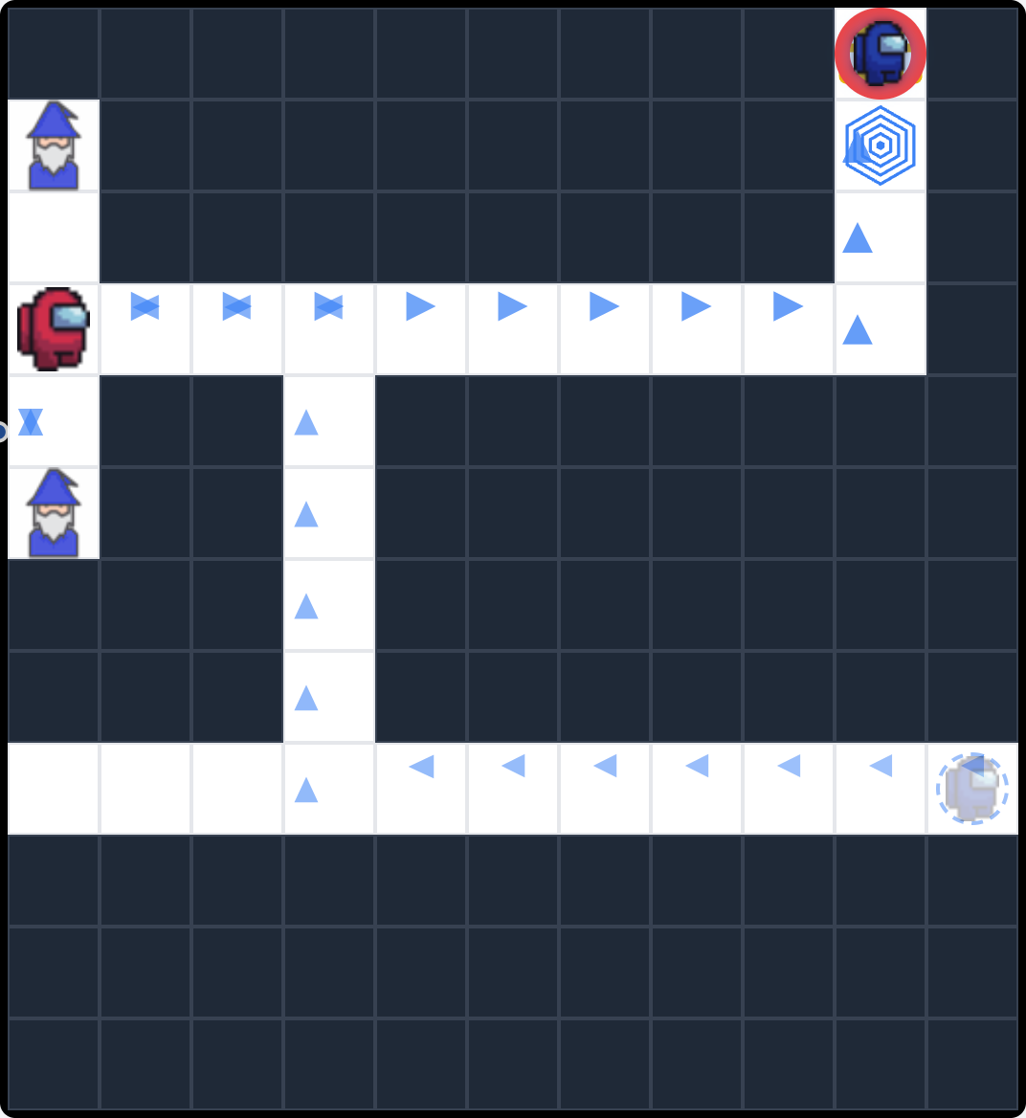
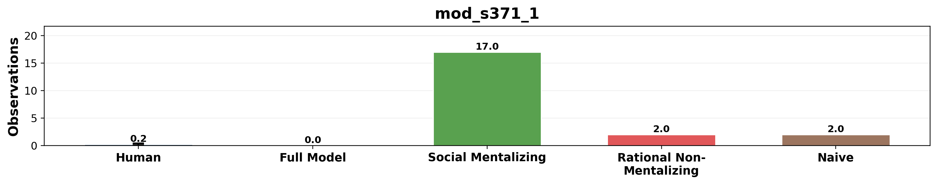
EXP1 | mod_s371_1

Slide 12
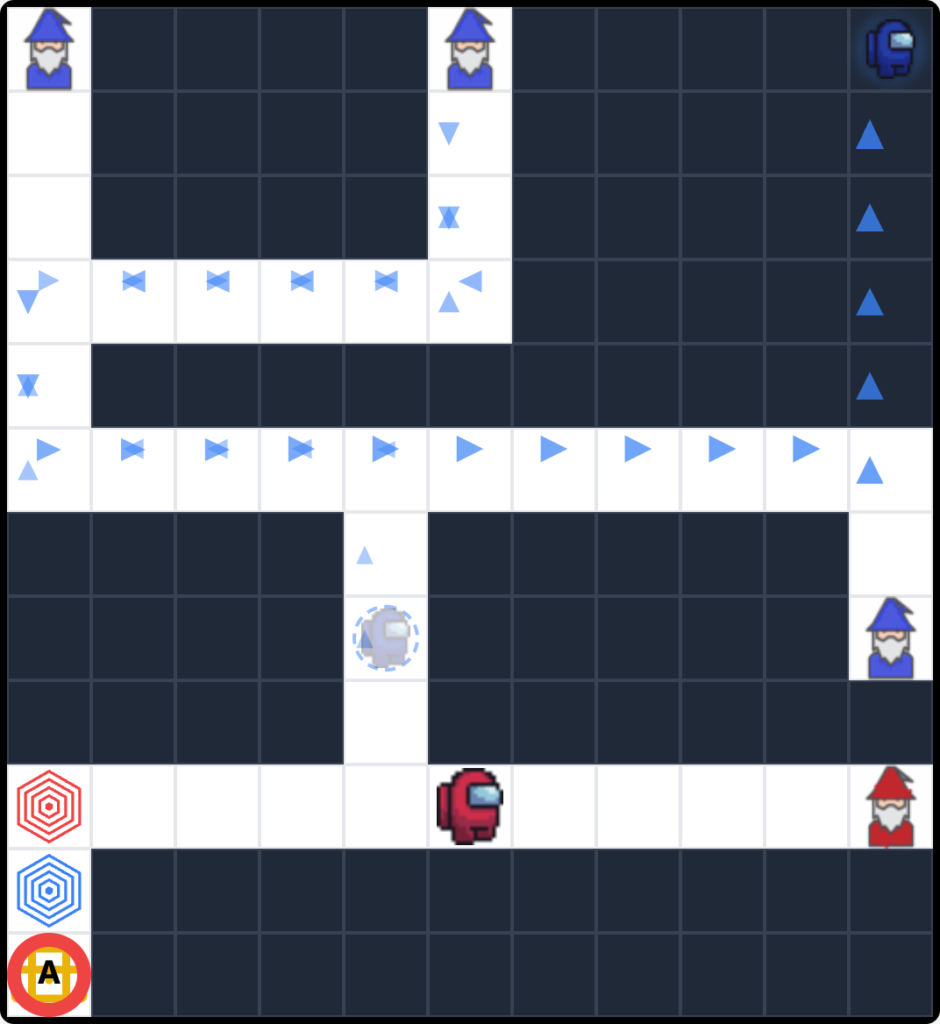
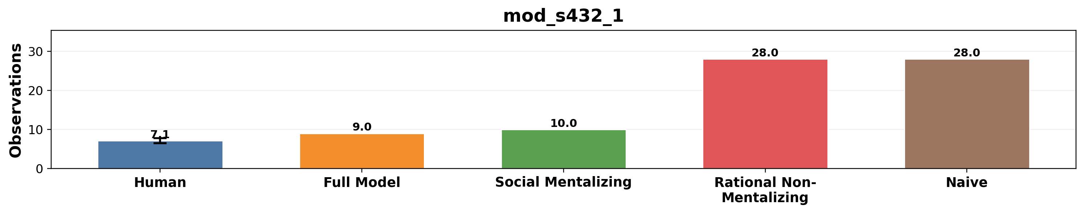
EXP1 | mod_s432_1

Slide 13
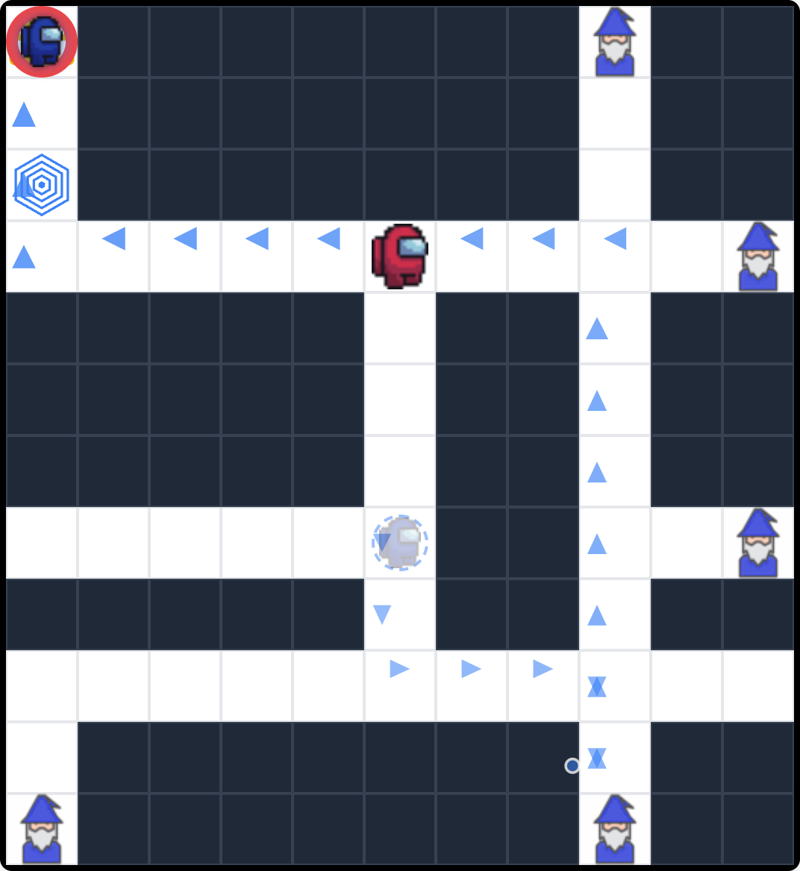
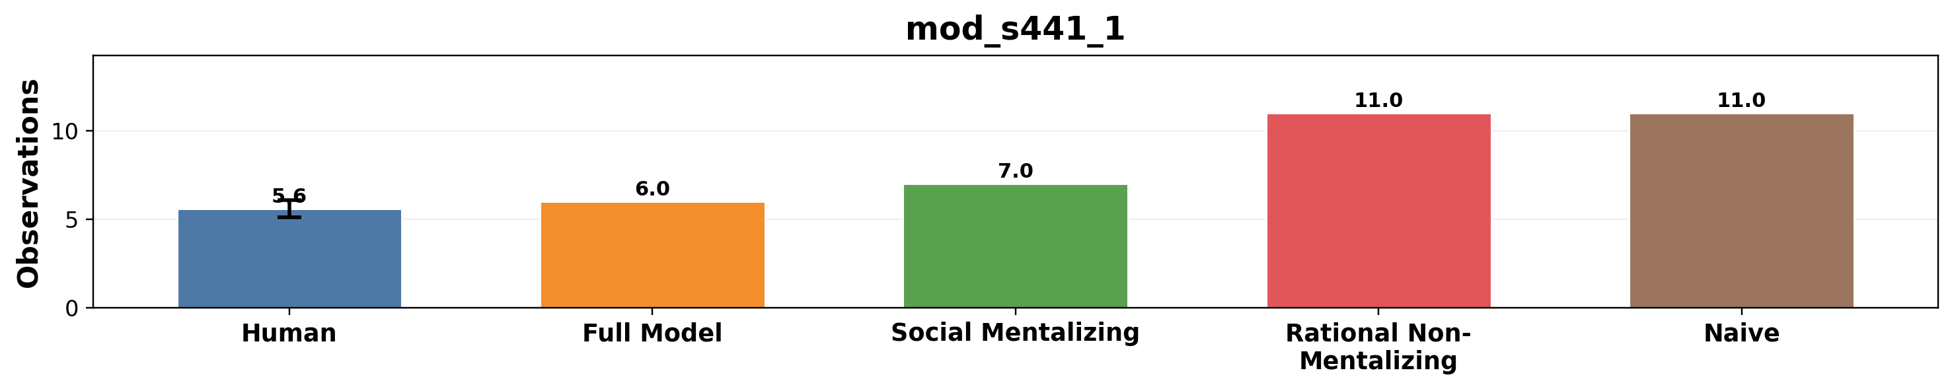
EXP1 | mod_s441_1

Slide 14
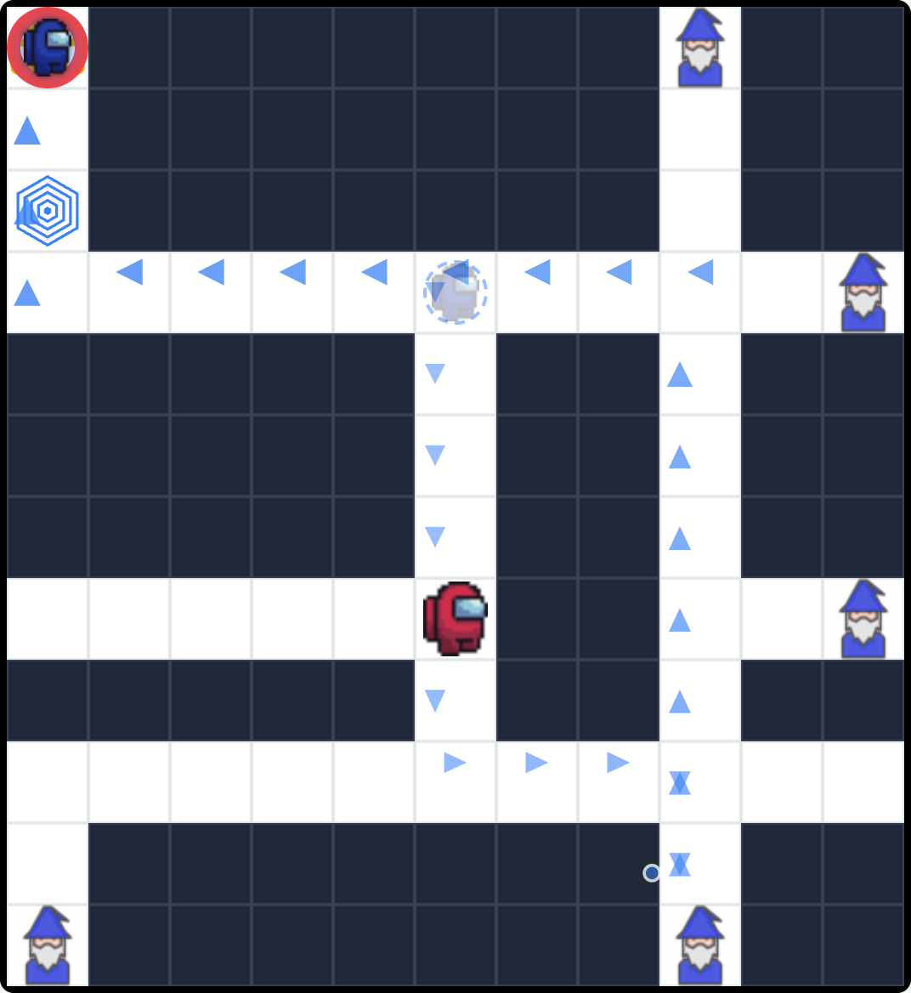
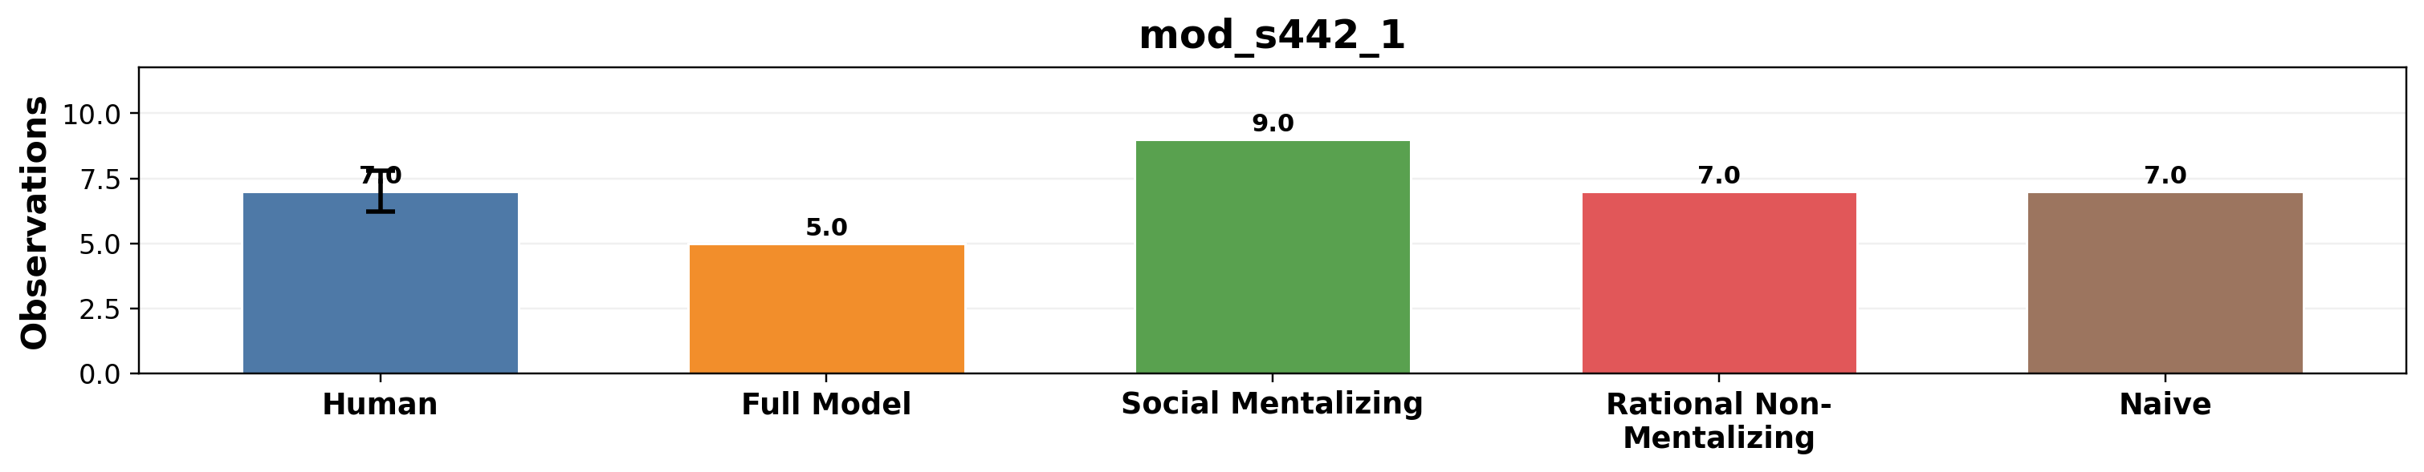
EXP1 | mod_s442_1

Slide 15
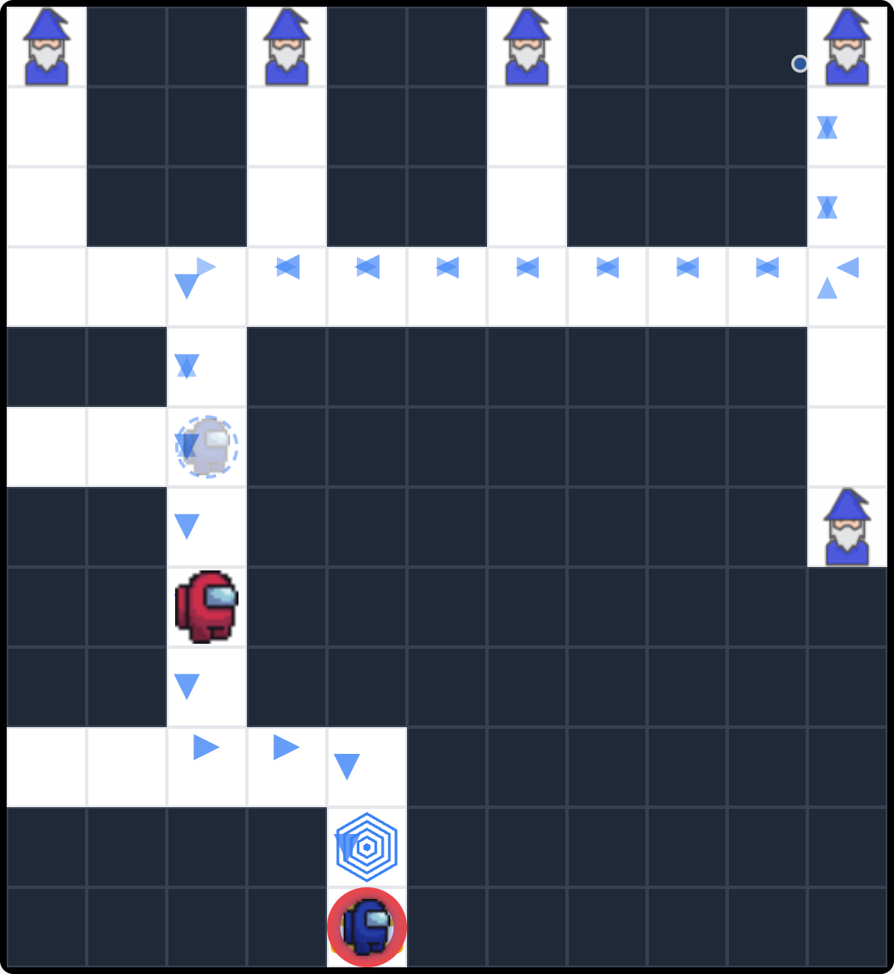
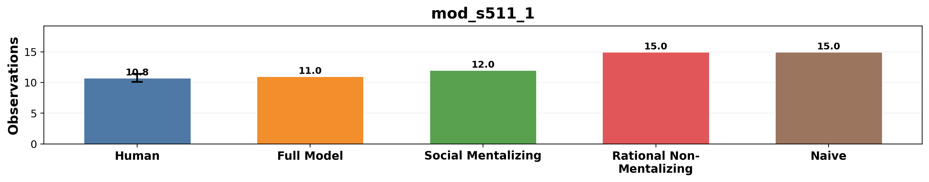
EXP1 | mod_s511_1

Slide 16
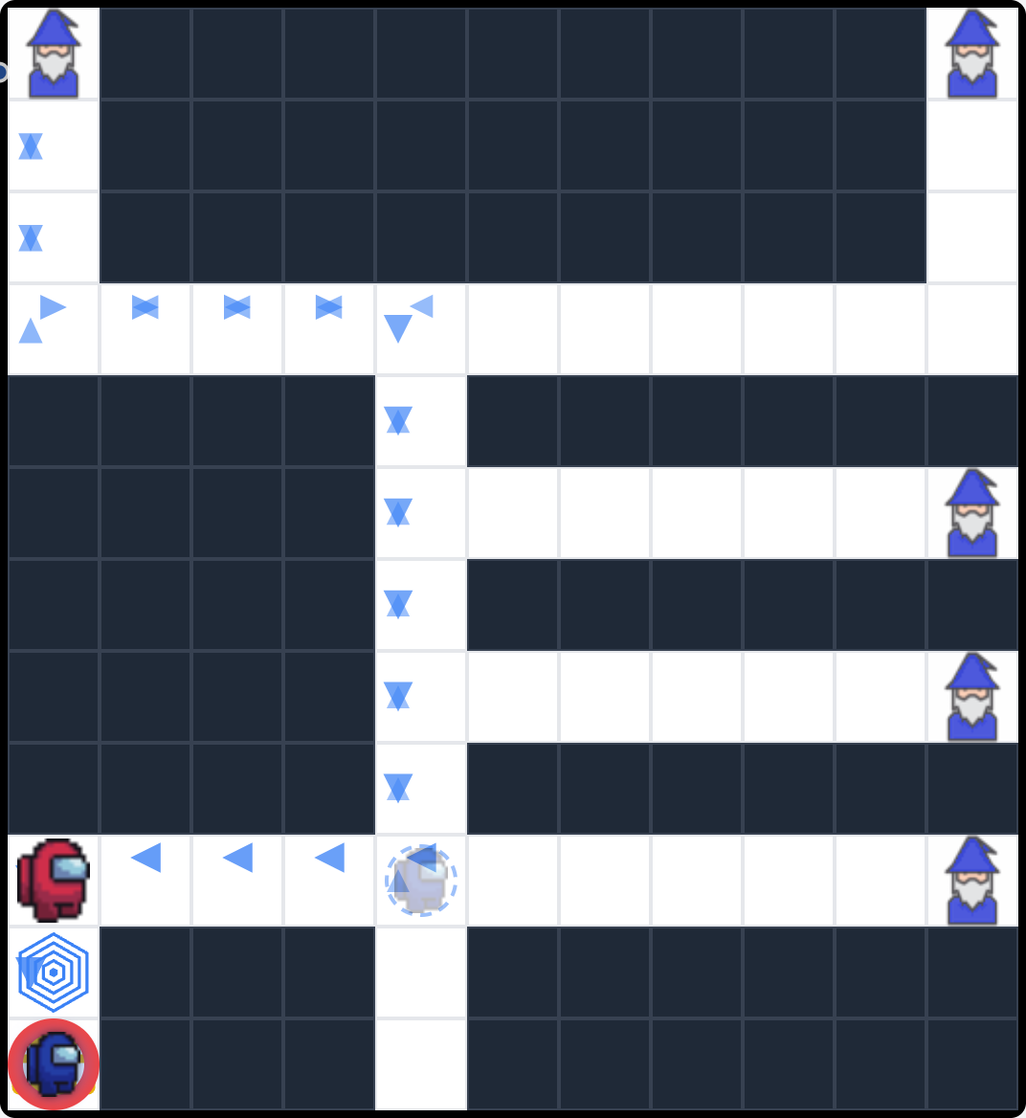
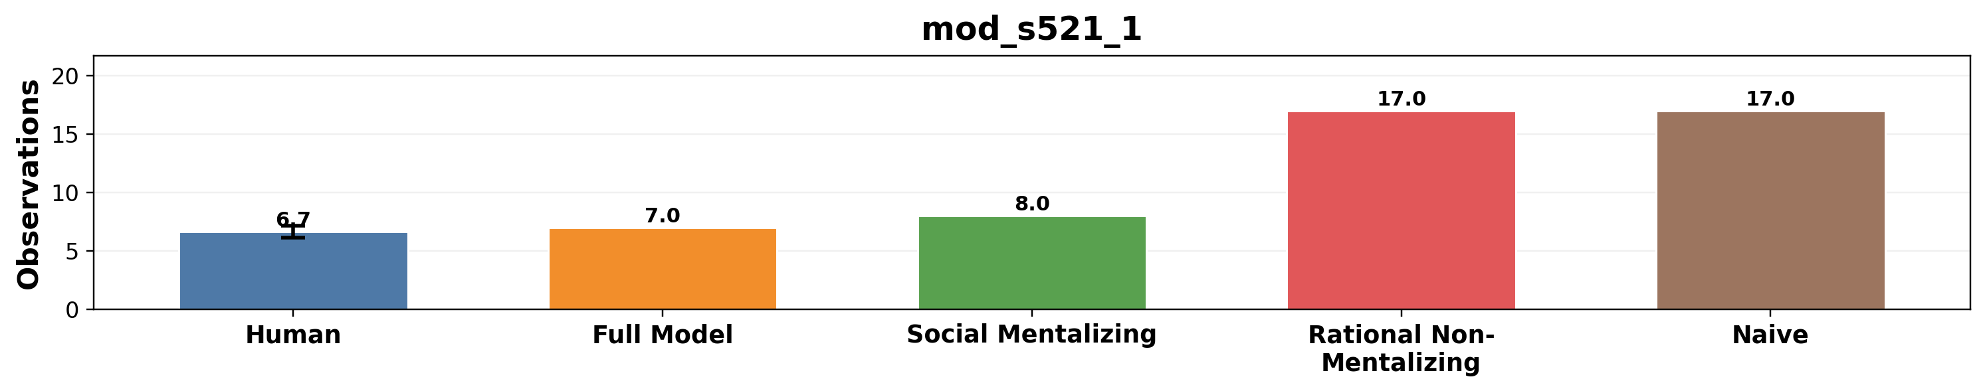
EXP1 | mod_s521_1

Slide 17
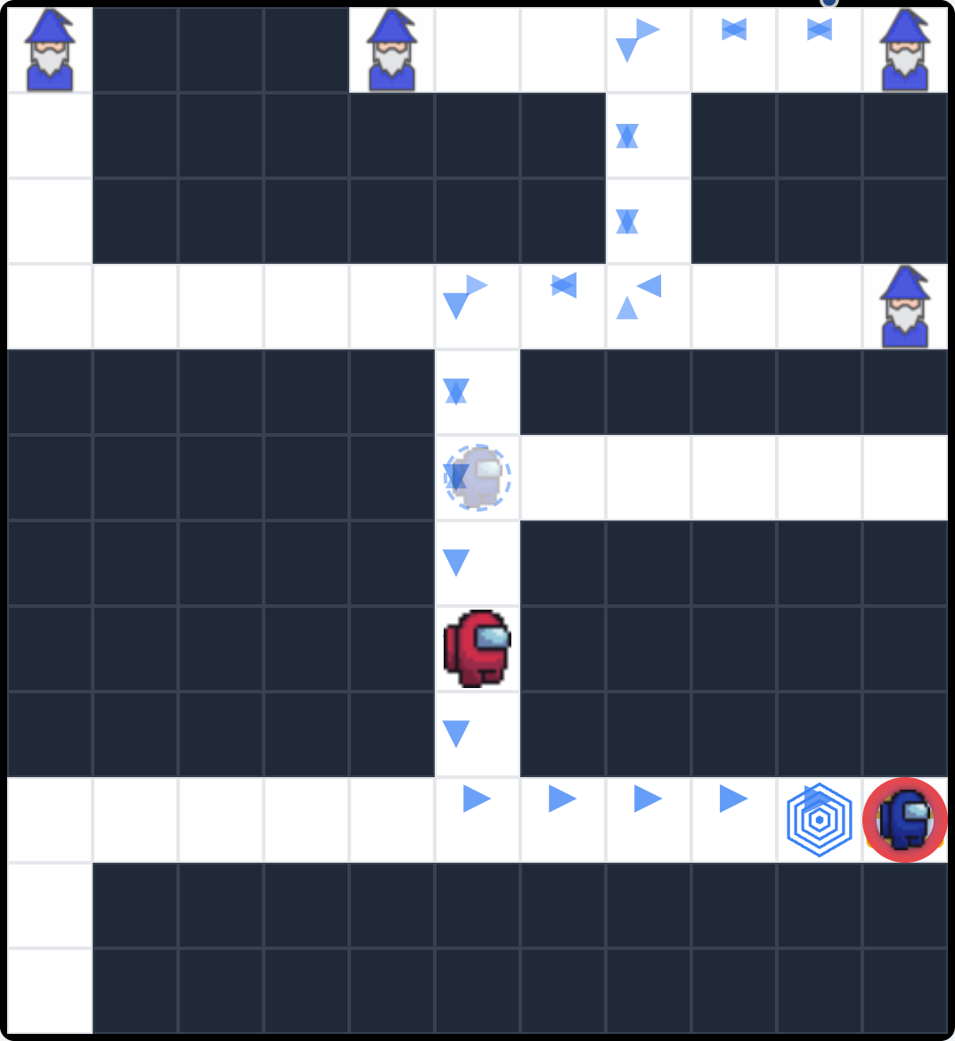
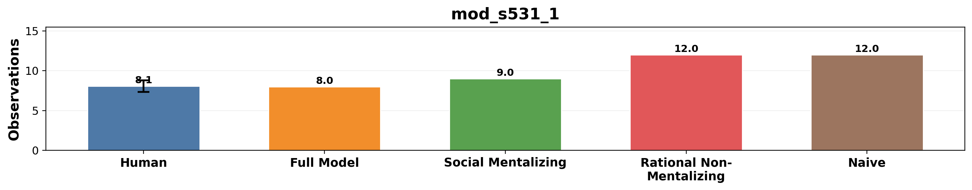
EXP1 | mod_s531_1

Slide 18
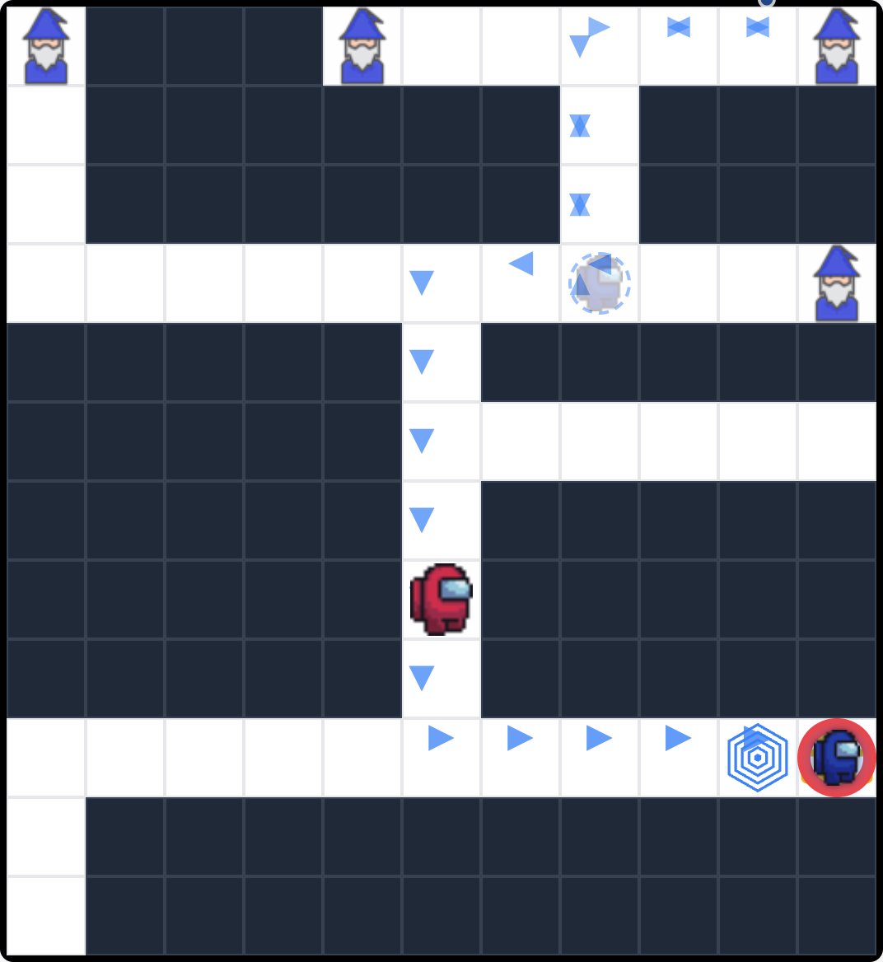
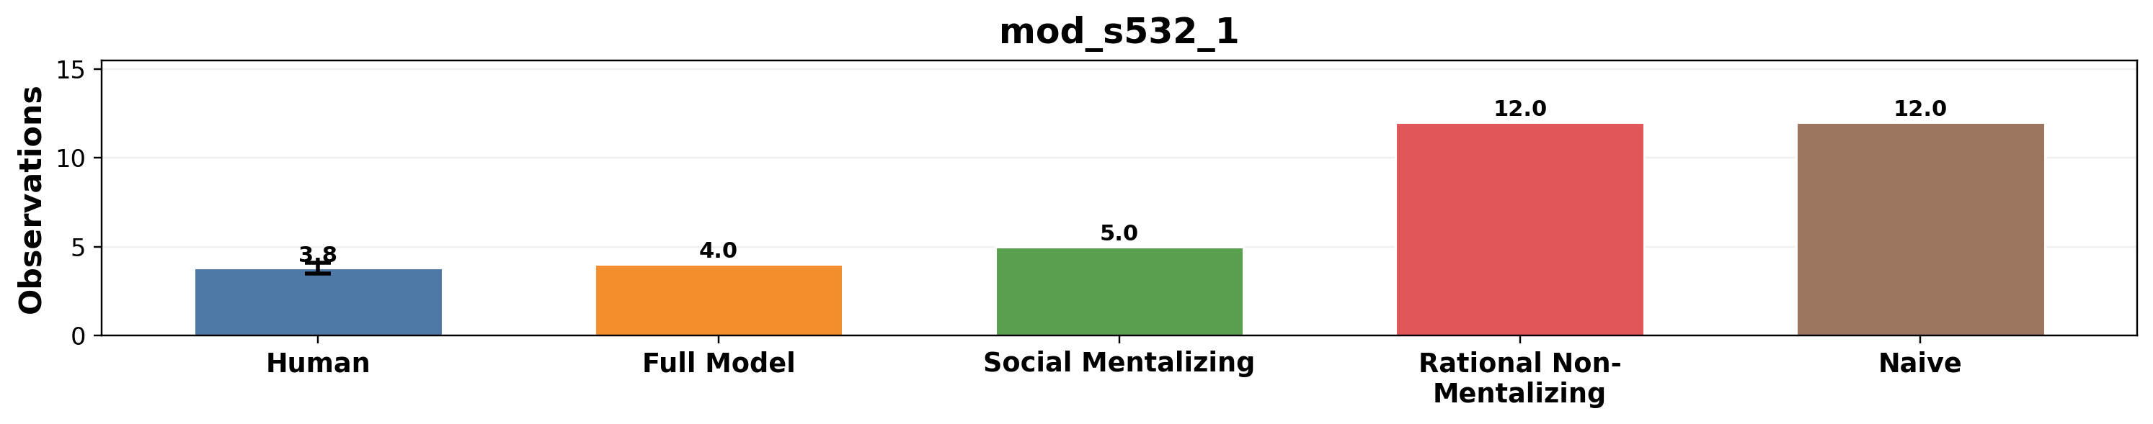
EXP1 | mod_s532_1

Slide 19
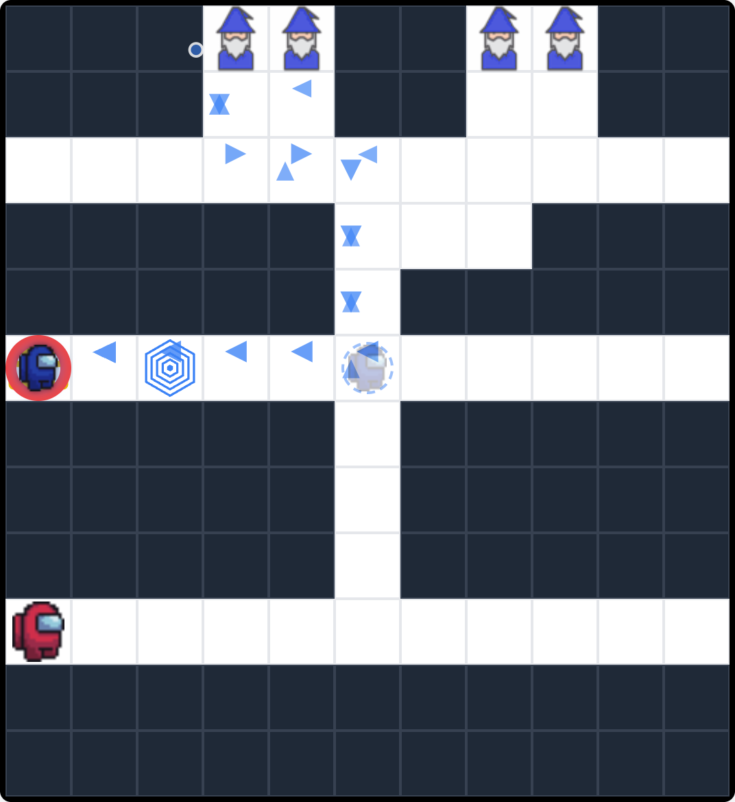
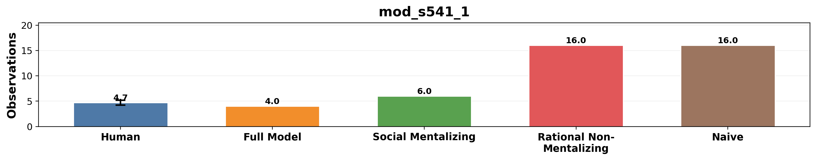
EXP1 | mod_s541_1

Slide 20
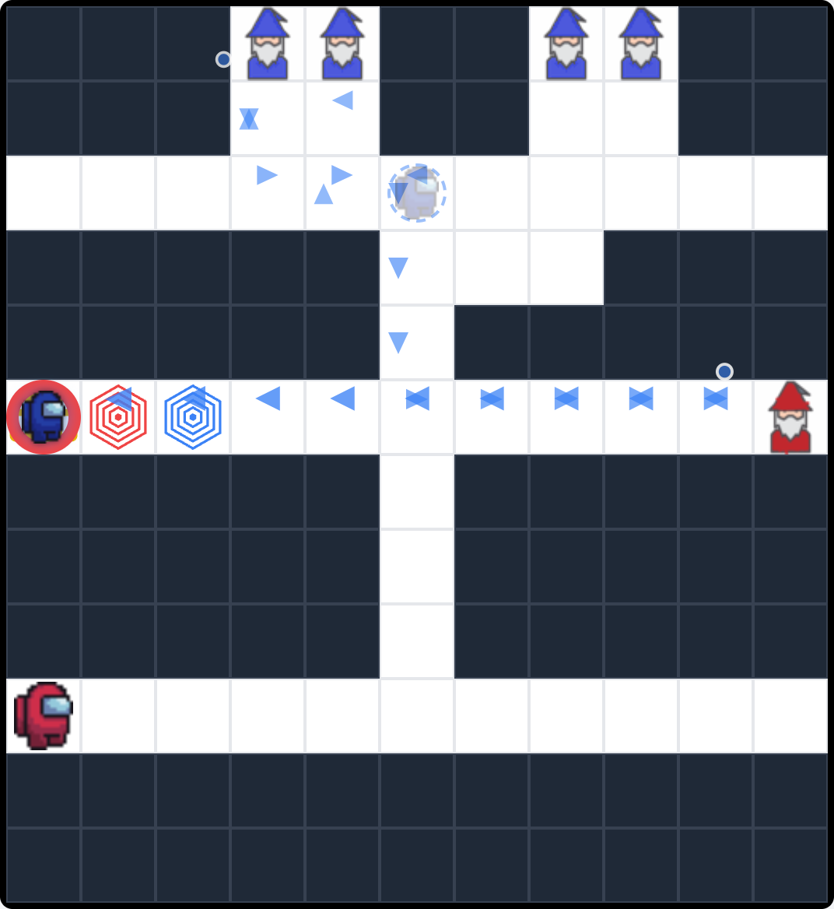
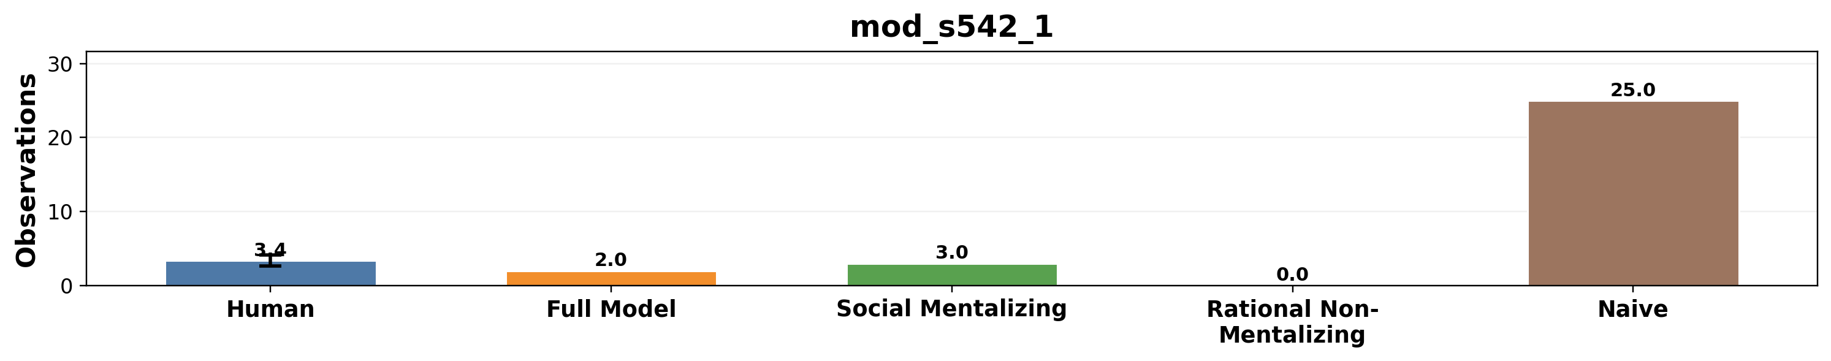
EXP1 | mod_s542_1

Slide 21
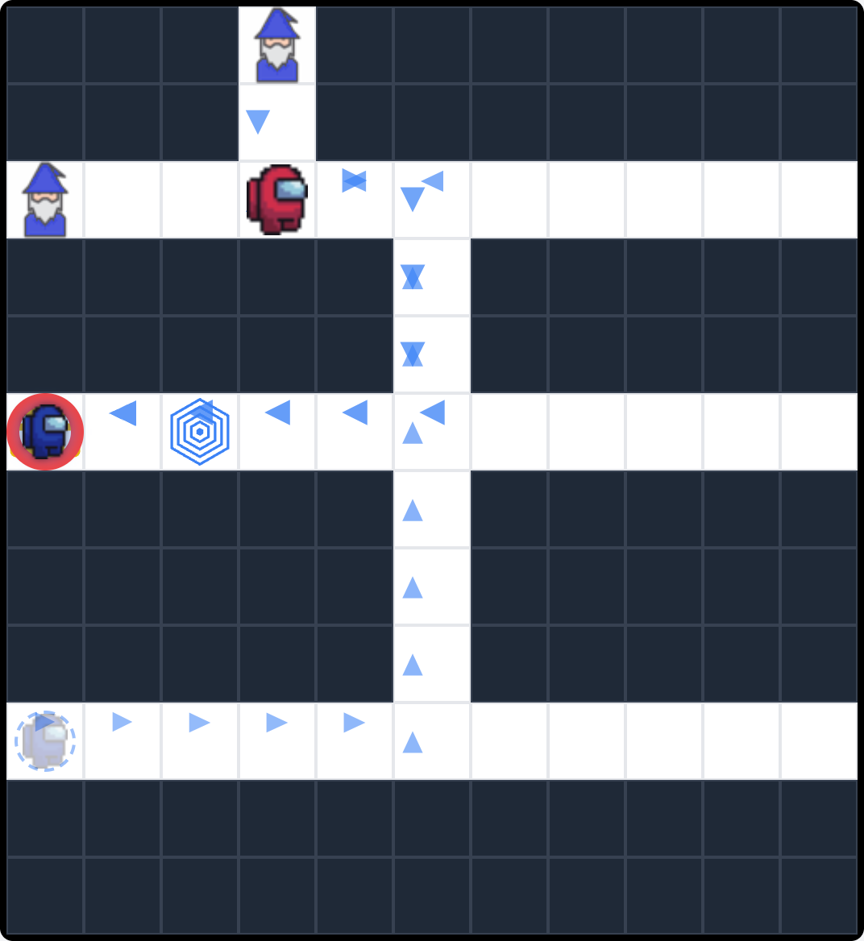
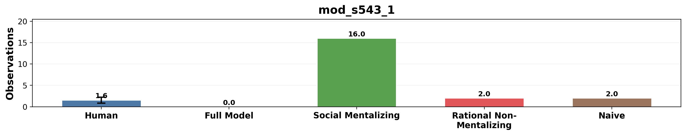
EXP1 | mod_s543_1

Slide 22
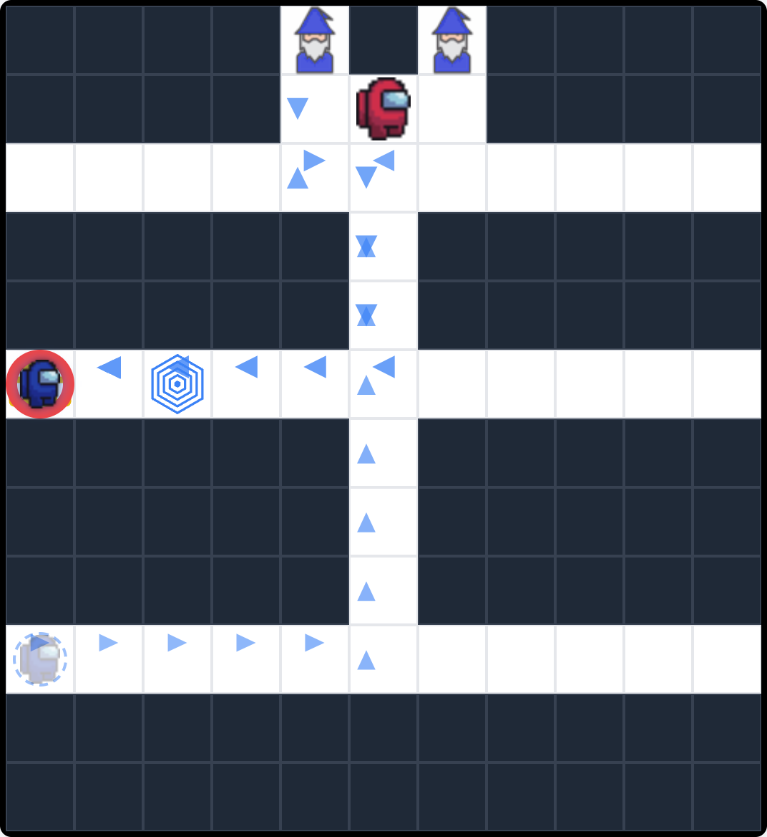
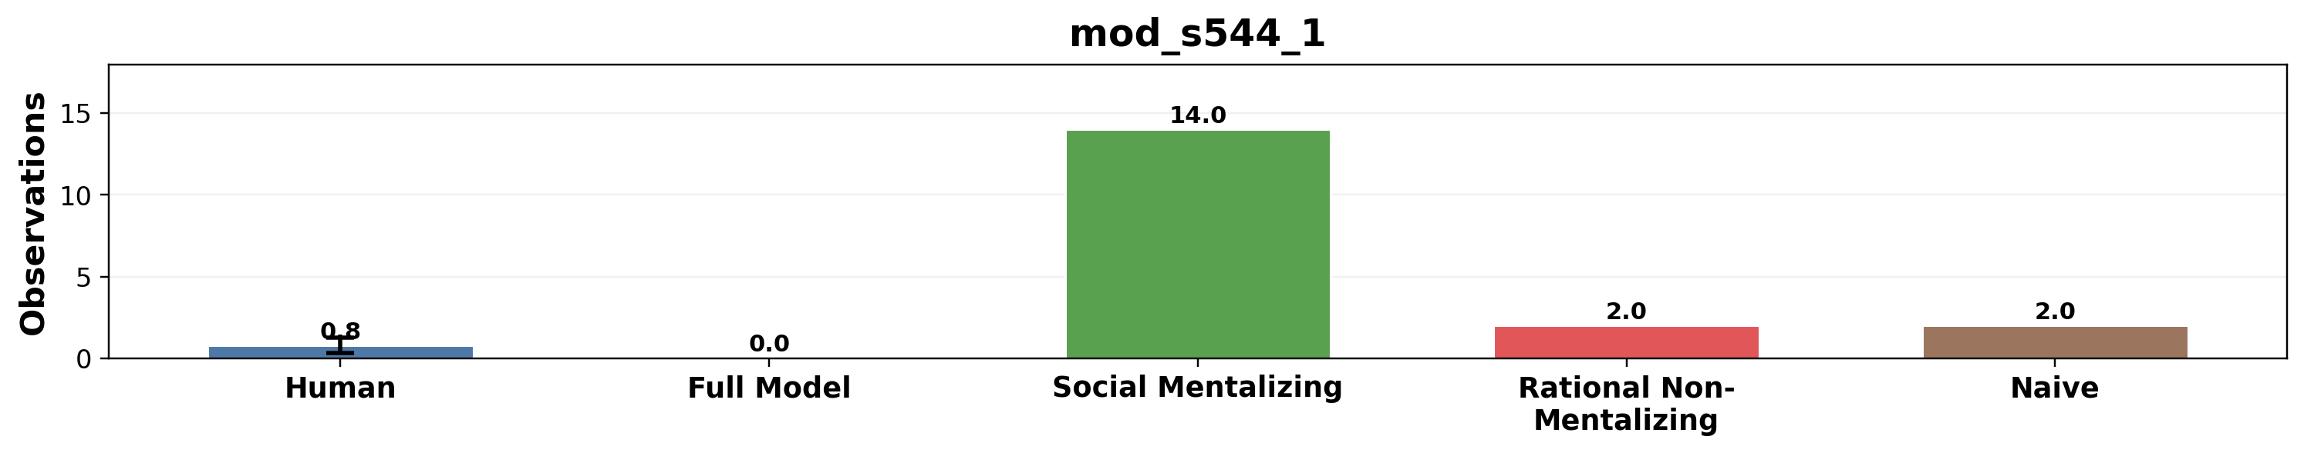
EXP1 | mod_s544_1

Slide 23
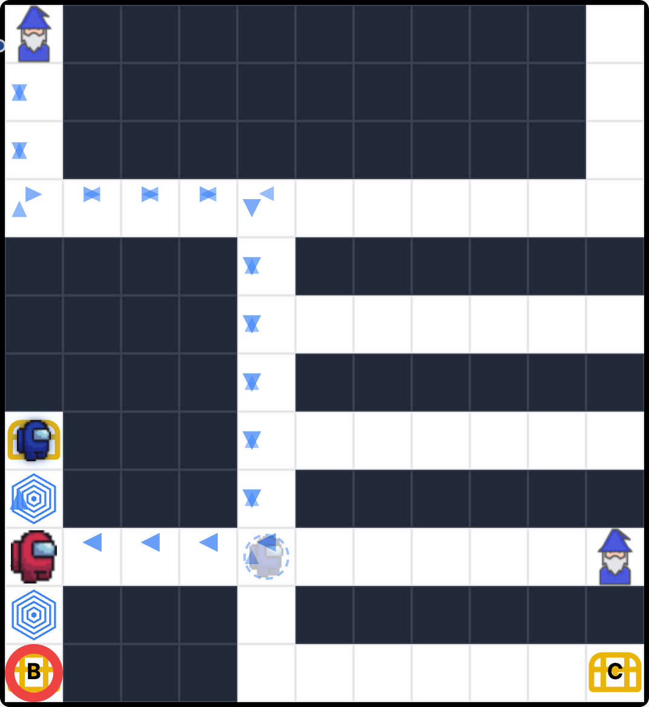
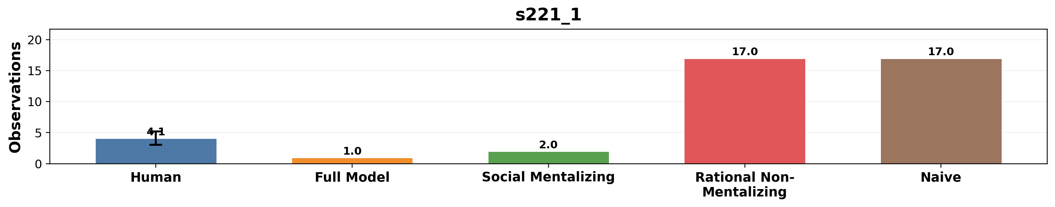
EXP2 | s221_1

Slide 24
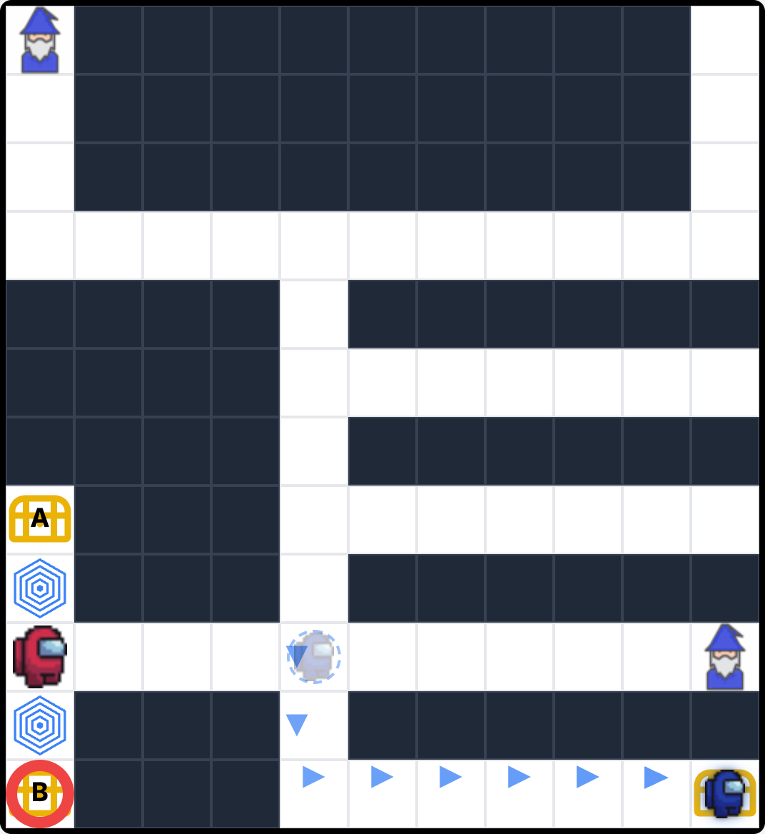
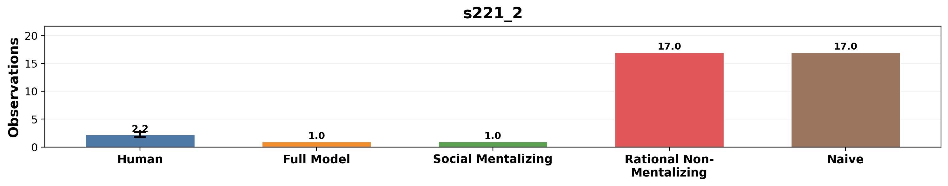
EXP2 | s221_2

Slide 25
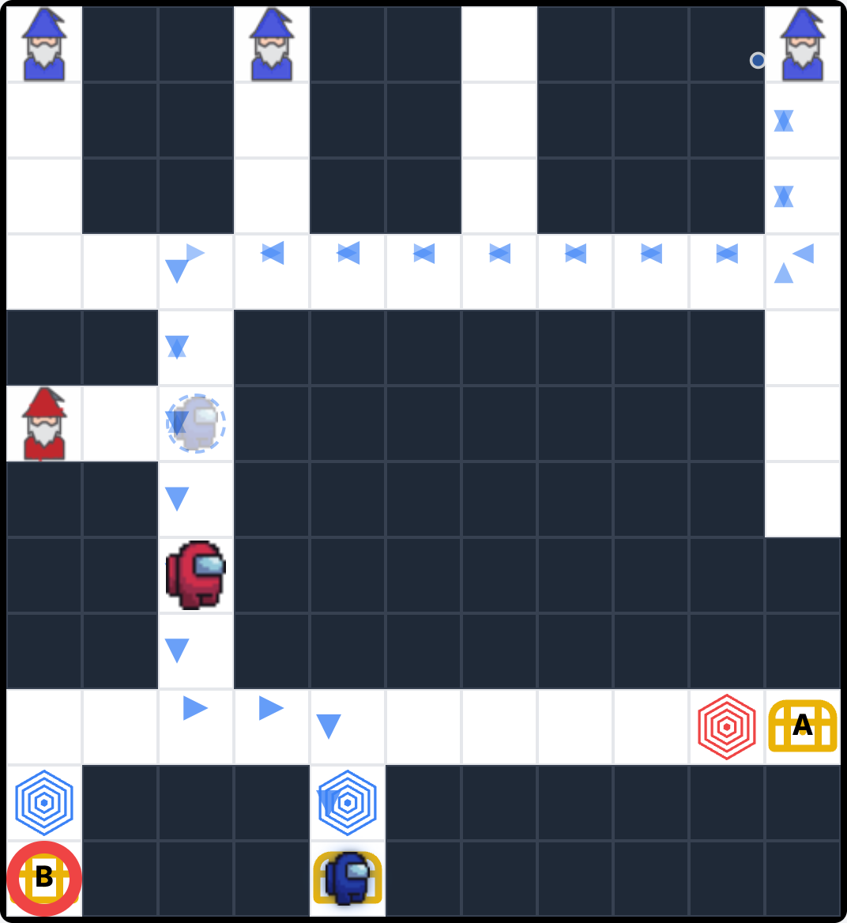
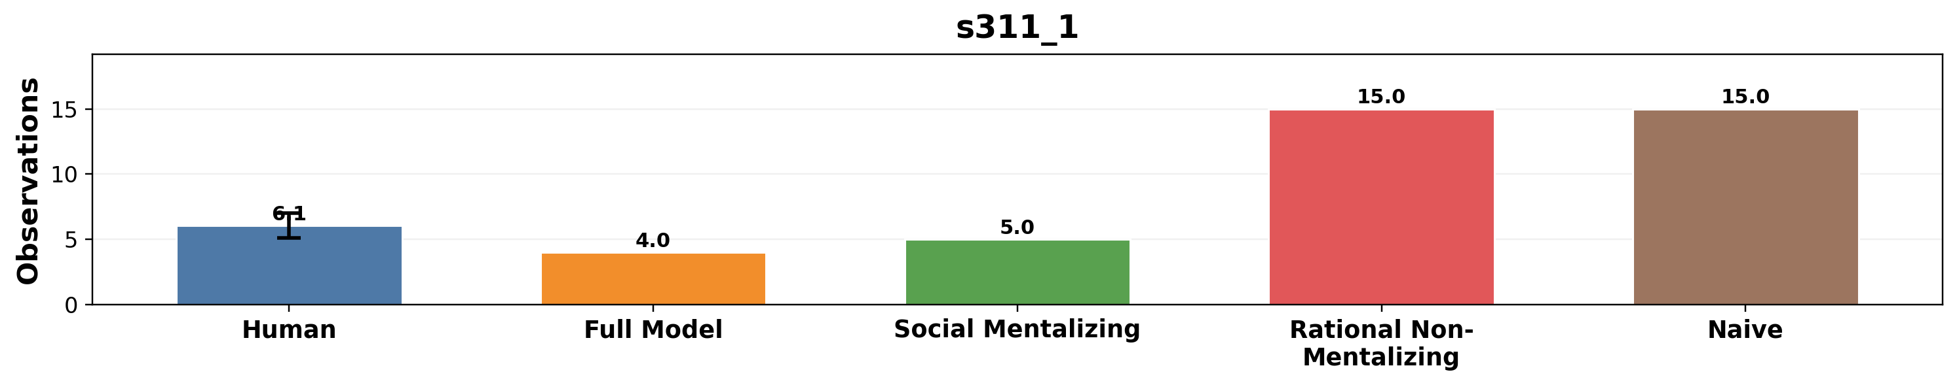
EXP2 | s311_1

Slide 26
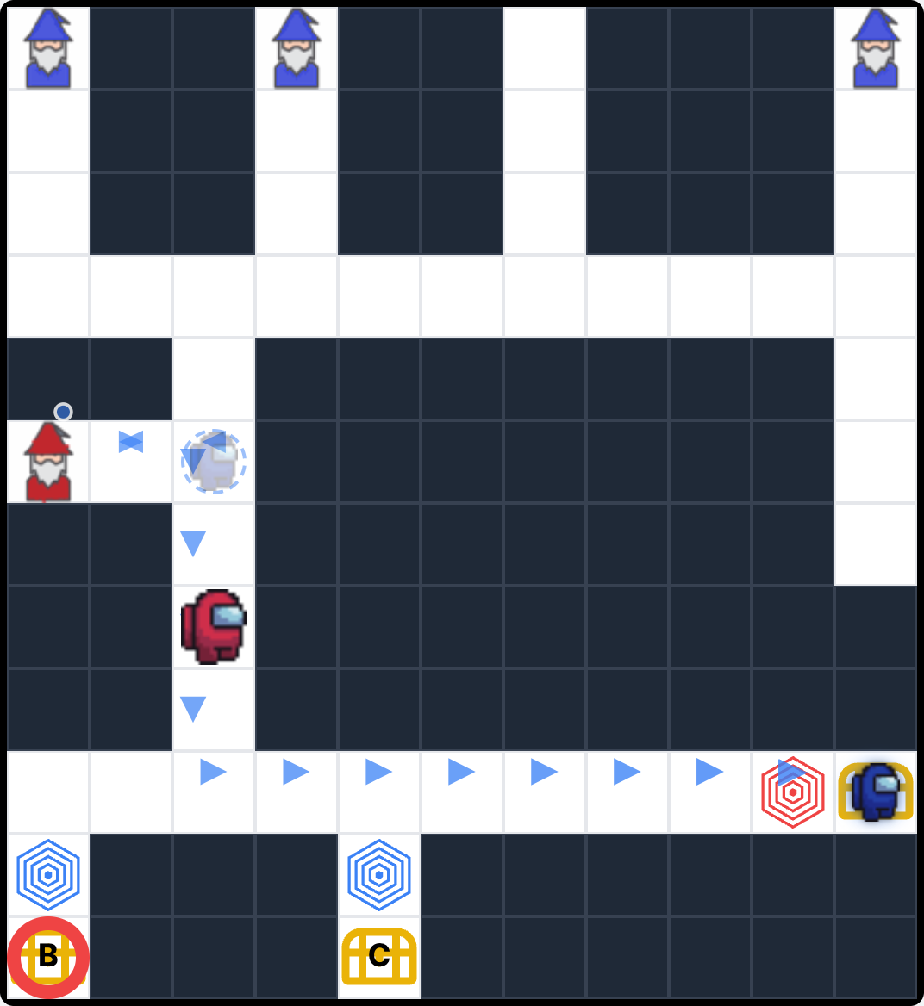

EXP2 | s311_2

Slide 27


EXP2 | s321_1

Slide 28


EXP2 | s321_2

Slide 29


EXP2 | s331_1

Slide 30


EXP2 | s331_2

Slide 31


EXP2 | s332_1

Slide 32


EXP2 | s332_2

Slide 33


EXP2 | s341_1

Slide 34


EXP2 | s341_2

Slide 35


EXP2 | s342_1

Slide 36


EXP2 | s342_2

Slide 37


EXP2 | s351_1

Slide 38


EXP2 | s351_2

Slide 39


EXP2 | s361_1

Slide 40


EXP2 | s361_2

Slide 41


EXP2 | s371_1

Slide 42


EXP2 | s371_2

Slide 43


EXP2 | s411_1

Slide 44


EXP2 | s411_2

Slide 45


EXP2 | s421_1

Slide 46


EXP2 | s421_2

Slide 47


EXP2 | s431_1

Slide 48


EXP2 | s431_2

Slide 49


EXP2 | s432_1

Slide 50


EXP2 | s432_2

Slide 51


EXP2 | s441_1

Slide 52


EXP2 | s441_2

Slide 53


EXP2 | s442_1

Slide 54


EXP2 | s442_2

Slide 55


EXP2 | s511_1

Slide 56


EXP2 | s511_2

Slide 57


EXP2 | s521_1

Slide 58


EXP2 | s521_2

Slide 59


EXP2 | s531_1

Slide 60


EXP2 | s531_2

Slide 61


EXP2 | s532_1

Slide 62


EXP2 | s532_2

Slide 63


EXP2 | s541_1

Slide 64


EXP2 | s541_2

Slide 65


EXP2 | s542_1

Slide 66


EXP2 | s542_2

Slide 67


EXP2 | s543_1

Slide 68


EXP2 | s543_2

Slide 69


EXP2 | s544_1

Slide 70


EXP2 | s544_2

Slide 71


EXP3 | sm211_scenario1

Slide 72


EXP3 | sm211_scenario2

Slide 73


EXP3 | sm221_scenario1

Slide 74


EXP3 | sm221_scenario2

Slide 75


EXP3 | sm311_scenario1

Slide 76


EXP3 | sm311_scenario2

Slide 77


EXP3 | sm321_scenario1

Slide 78


EXP3 | sm321_scenario2

Slide 79


EXP3 | sm331_scenario1

Slide 80


EXP3 | sm331_scenario2

Slide 81


EXP3 | sm332_scenario1

Slide 82


EXP3 | sm332_scenario2

Slide 83


EXP3 | sm341_scenario1

Slide 84


EXP3 | sm341_scenario2

Slide 85


EXP3 | sm342_scenario1

Slide 86


EXP3 | sm342_scenario2

Slide 87


EXP3 | sm351_scenario1

Slide 88


EXP3 | sm351_scenario2

Slide 89


EXP3 | sm361_scenario1

Slide 90


EXP3 | sm361_scenario2

Slide 91


EXP3 | sm371_scenario1

Slide 92


EXP3 | sm371_scenario2

Slide 93


EXP3 | sm411_scenario1

Slide 94


EXP3 | sm411_scenario2

Slide 95


EXP3 | sm421_scenario1

Slide 96


EXP3 | sm421_scenario2

Slide 97


EXP3 | sm431_scenario1

Slide 98


EXP3 | sm431_scenario2

Slide 99


EXP3 | sm432_scenario1

Slide 100


EXP3 | sm432_scenario2

Slide 101


EXP3 | sm511_scenario1

Slide 102


EXP3 | sm511_scenario2

Slide 103


EXP3 | sm521_scenario1

Slide 104


EXP3 | sm521_scenario2

Slide 105


EXP3 | sm531_scenario1

Slide 106


EXP3 | sm531_scenario2

Slide 107


EXP3 | sm541_scenario1

Slide 108


EXP3 | sm541_scenario2

Slide 109


EXP3 | sm543_scenario1

Slide 110


EXP3 | sm543_scenario2

Slide 111


EXP4 | sm211_scenario1

Slide 112


EXP4 | sm211_scenario2

Slide 113


EXP4 | sm221_scenario1

Slide 114


EXP4 | sm221_scenario2

Slide 115


EXP4 | sm311_scenario1

Slide 116


EXP4 | sm311_scenario2

Slide 117


EXP4 | sm321_scenario1

Slide 118


EXP4 | sm321_scenario2

Slide 119


EXP4 | sm331_scenario1

Slide 120


EXP4 | sm331_scenario2

Slide 121


EXP4 | sm341_scenario1

Slide 122


EXP4 | sm341_scenario2

Slide 123


EXP4 | sm351_scenario1

Slide 124


EXP4 | sm351_scenario2

Slide 125


EXP4 | sm361_scenario1

Slide 126


EXP4 | sm361_scenario2

Slide 127


EXP4 | sm371_scenario1

Slide 128


EXP4 | sm371_scenario2

Slide 129


EXP4 | sm411_scenario1

Slide 130


EXP4 | sm411_scenario2

Slide 131


EXP4 | sm421_scenario1

Slide 132


EXP4 | sm421_scenario2

Slide 133


EXP4 | sm431_scenario1

Slide 134


EXP4 | sm431_scenario2

Slide 135


EXP4 | sm432_scenario1

Slide 136


EXP4 | sm432_scenario2

Slide 137


EXP4 | sm511_scenario1

Slide 138


EXP4 | sm511_scenario2

Slide 139


EXP4 | sm521_scenario1

Slide 140


EXP4 | sm521_scenario2

Slide 141


EXP4 | sm531_scenario1

Slide 142


EXP4 | sm531_scenario2

Slide 143


EXP4 | sm541_scenario1

Slide 144


EXP4 | sm541_scenario2

Slide 145


EXP4 | sm543_scenario1

Slide 146


EXP4 | sm543_scenario2

Slide 147


EXP4 | sm611_scenario1

Slide 148


EXP4 | sm611_scenario2

Slide 149


EXP4 | sm612_scenario1

Slide 150


EXP4 | sm612_scenario2

